Slide 1
システム障害事例の分析と考察 ～ IPA「情報処理システム高信頼化教訓集（ITサービス編）」 の取組みから ～
第16回 SIC戦略フォーラム 講演
一般社団法人システムイノベーションセンター（ＳＩＣ）主催
2023年8月22日（オンライン）
独立行政法人情報処理推進機構（ＩＰＡ）
デジタル基盤センター（ＤＩＳＣ）
専門委員 山 下 博 之

Slide 2
講演の概要
重要インフラをはじめとする情報処理システムの障害は，経験などに基づいてその防止対策が講じられているにも関わらず，なかなか減少していない．
IPAでは2013年から2019年にかけて，システムの障害事例情報の分析や対策手法の整理・体系化を通して得られる“教訓”を業界・分野を越えて幅広く共有し，類似障害の再発防止や影響範囲縮小につなげる仕組みの構築を目指した活動を行い，その成果を「情報処理システム高信頼化教訓集」などとして取りまとめた．
本講演では，影響が大きかった最近のシステム障害を分析し，IPAが公開する“教訓”の中にそれらと深く関連*するものが少なくないことを示す．また，障害事例の分析から見えてくる傾向やトピックスについて考察する．
* 原因（推定を含む）や見え方などが類似/同種
(注) IPAではなく，講演者個人の見解
公表情報・記事に基づく
（生成系AI出力の直接利用無し）

Slide 3
内 容
背景
最近の障害事例と関連“教訓”
マイナンバー関連システム
交通，通信，金融分野の各重要インフラシステム
障害事例の分析から見える傾向の考察
ルール化の境目
レジリエンスエンジニアリング
ヒューマンエラーの問題と対策
システムの高負荷／過負荷に関する問題と対策
まとめ
メイン
議論ネタ
対策のヒント

Slide 4
内 容
背景
最近の障害事例と関連“教訓”
マイナンバー関連システム
交通，通信，金融分野の各重要インフラシステム
障害事例の分析から見える傾向の考察
ルール化の境目
レジリエンスエンジニアリング
ヒューマンエラーの問題と対策
システムの高負荷／過負荷に関する問題と対策
まとめ

Slide 5
背景
情報システムの障害は，サイバー攻撃等の情報セキュリティ事案と比べ，一般に，発生頻度は低いものの，ひとたび発生するとその影響範囲は広く，深刻度も高い．これまでの状況を見てみると，障害発生防止のための対策が講じられていても，思わぬ状況や原因により障害は発生している．これを減らすためには，あらかじめすべてのリスク要因を想定することはほぼ不可能なため，他所で発生した障害を自システムでは発生しないように対応することが有効であり，そのためには，障害事例情報の共有が必要である．
IPAでは，2013年度から2019年度にかけて，10程度の重要インフラ分野の事業者のIT部門からお集まり頂く委員会において，一定の守秘義務の下に，各社の障害事例を紹介して頂き，その根本原因と再発防止策等について多方面から議論した．その結果は，抽象化・普遍化してまとめた，「教訓（集）」として公開している．また，各分野での情報共有の仕組み構築を促す活動を行った．

Slide 6

IPAにおける取組み（過去）
重要インフラ分野のシステム障害への対策 （2013～2019年度に実施）
https://www.ipa.go.jp/archive/digital/iot-en-ci/system/system.html
本日の対象
目的１
システムの障害事例情報の分析や対策手法の整理・体系化を通して得られる「教訓」を業界・分野を越えて幅広く共有し，
類似障害の再発防止や影響範囲縮小につなげる仕組みの構築を目指す．
目的２
主な公開成果物
「情報処理システム高信頼化教訓集（ITサービス編）」
https://www.ipa.go.jp/publish/tn20190228.html
「教訓作成ガイドブック（ITサービス編）」，「教訓活用ガイドブック（ITサービス編）」
「情報処理システム高信頼化教訓集（組込みシステム編）」（2015年度版）
情報システムの障害情報一覧（2010年～2019年）
「注意すべき観点」に基づいた障害事例の分類

Slide 7
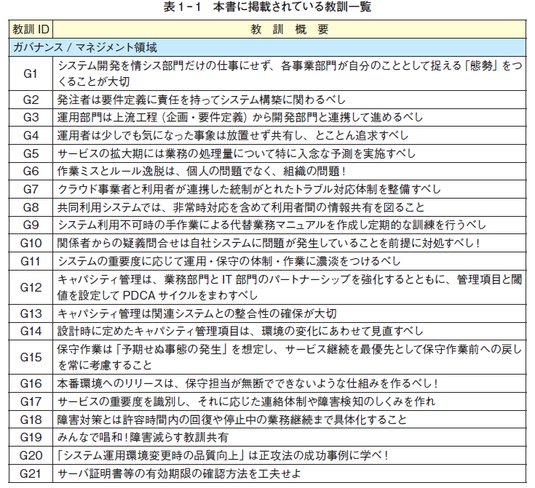
掲載教訓一覧（1/2）
ガバナンス／マネジメント領域の教訓： 21 件
技術領域の教訓： 33 件
（5件）

Slide 8
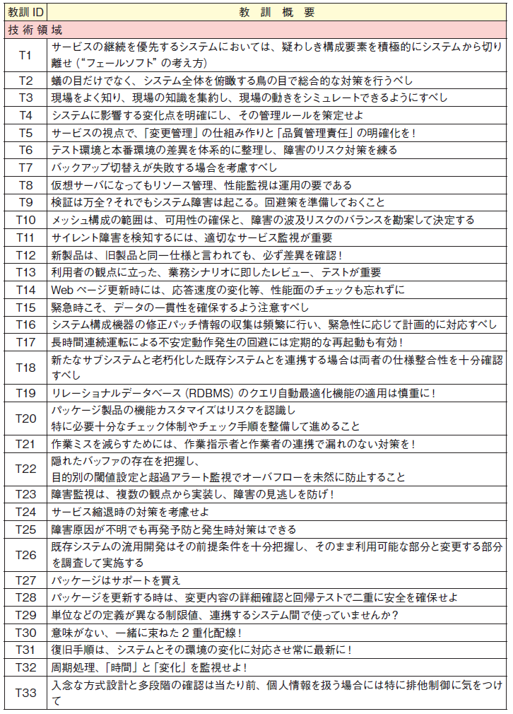
掲載教訓一覧（2/2）
（10件）

Slide 9
情報処理システムの信頼性向上
システムの
構築時→初期リスク（故障）回避
ソフトウェア／システムズ・エンジニアリング技法の活用
はるかに長期間
システムの
運用時→様々なリスクに対応
体系的な取組みが必要
着目点は．．．

Slide 10
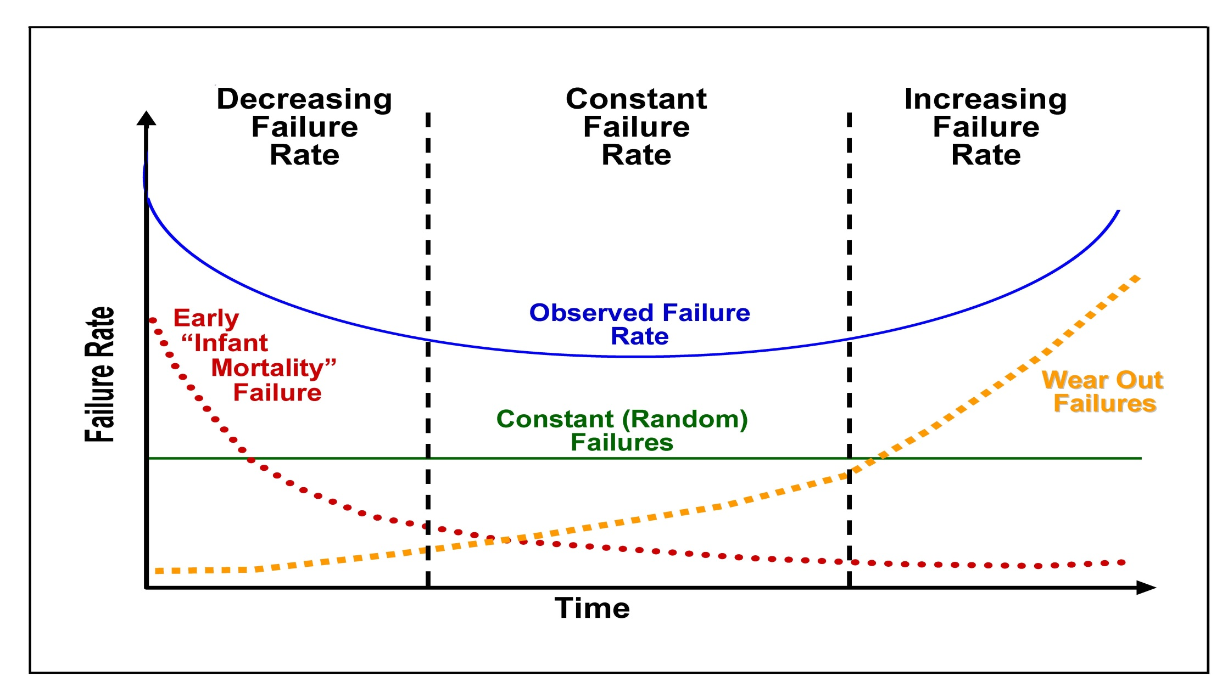
システム運用時に想定されるリスク
＜環境変化＞
新サービス追加
法制度改正
利用増大(量)
利用形態変化(質)
故障率
誤操作（←過信・油断等）
技術・ノウハウの継承無し
＜人間系＞
想定外事象
バグ，運用手順未整備
＜潜在問題の顕在化＞
初期故障期
偶発故障期（安定期）
摩耗故障期
<故障率曲線の原図> "Bathtub curve" by en:User:Wyatts - U.S. Army document. Licensed under Public domain via ウィキメディア・コモンズ - http://commons.wikimedia.org/wiki/File:Bathtub_curve.jpg#mediaviewer/File:Bathtub_curve.jpg

Slide 11
リスクへの対応
ハードウェアは劣化する→故障
冗長構成，など
ソフトウェアは劣化しない
ソフトウェアは相対的に劣化する
教訓の活用
網羅的な事前抽出が困難
障害事例に基づく
教訓・対策の共有
使われる環境の変化
ビジネス方針，ニーズ
組織・人（慣れによる過信・油断，交代による技術/ノウハウ継承無し）
利用者増，技術進展，他
1企業の経験では範囲が限られる
失敗に学ぶ
リスク要因

Slide 12
教訓の作成と活用の流れ
社会智
一般化・抽象化
された教訓
高
形式知
★
各分野で展開
有識者・専門家
による議論
共通コンテキスト
抽象レベル
（普遍化）
共有
★
★
★
★
事例と
根本原因
対策
対策
対策
対策
暗黙知
低
コンテキスト
コンテキスト
コンテキスト
コンテキスト
★：本質
“分析力”
“抽象力”
が重要
Ａ分野
Ａ分野
Ｂ分野
Ｃ分野
各組織での活用時，システマティックな取組み：
教訓と共に提供されるコンテキストと
自身のコンテキストとを比較・照合し，
適用可能な教訓について，具体的対策を検討
“想像力”が重要
Notes:
本書に掲載されている各教訓は、様々な応用分野・業界に適用可能なように一般化・抽象化されている。すなわち、障害事例に含まれる本質（エッセンス）を保持しつつ、そのコンテキスト（背景や前提となる環境等）は普遍化されて説明されている。したがって、特定の分野・業界に属する各企業や組織において本書中の教訓を活用し上記のような点検や対応を行う場合には、教訓の説明に含まれている共通コンテキストと自システム・組織のコンテキストとを比較・照合し、適用可能と判断した教訓について、教訓中の対策を参考に、自身のコンテキストに合った具体的対策を検討・実施することになる。
図 教訓の作成と活用の流れ
このような作業を適切に行うためには、“想像力”が要求される。教訓に含まれる本質を正しく見極め、それが自システム・組織のどこに対応するかをじっくりと考える力が必要である。そして、教訓ごとに着実にこの作業を実施するというシステマティックな取組みが、その企業や組織のシステムの信頼性向上のために極めて重要である。

Slide 13
障害事例の教訓化過程のモデル
障害内容
“分析力”
“抽象力”
が重要
分析
一般化・抽象化
教訓(形式知)
・(根本)原因
・再発防止策
普遍化
(暗黙知)
教訓(社会智)
「なぜなぜ分析」中心
教訓
★本質
対策
コンテキスト

Slide 14
教訓の活用過程のモデル
教訓
“想像力”が重要
★本質
対策
コンテキスト
比較
システマティックな取組み
Yes
整合？
適用
開発開始時
開発中の節目（レビュー時等）
運用開始時
運用中の節目（定期点検時等）
トラブル発生時
開発/運用標準・規定類
組織・体制
具体化
コンテキスト
自システム/組織
★
施策

Slide 15

体系的な対策に向けて
ガイド類
信頼性向上対策（全体）
教訓（再発防止策）
教訓に関連するガイド類を参照し，そのカテゴリ全体の信頼性向上方法を理解する
障害事例に基づく対策は部分的
→
体系的な対策も重要
既存のガイド類に不十分なところがあれば，その精緻化を図る
反映
“組織”としての取組み
開発／運用等の標準・規定類，組織・体制等

Slide 16
内 容
背景
最近の障害事例と関連“教訓”
マイナンバー関連システム
交通，通信，金融分野の各重要インフラシステム
障害事例の分析から見える傾向の考察
ルール化の境目
レジリエンスエンジニアリング
ヒューマンエラーの問題と対策
システムの高負荷／過負荷に関する問題と対策
まとめ

Slide 17
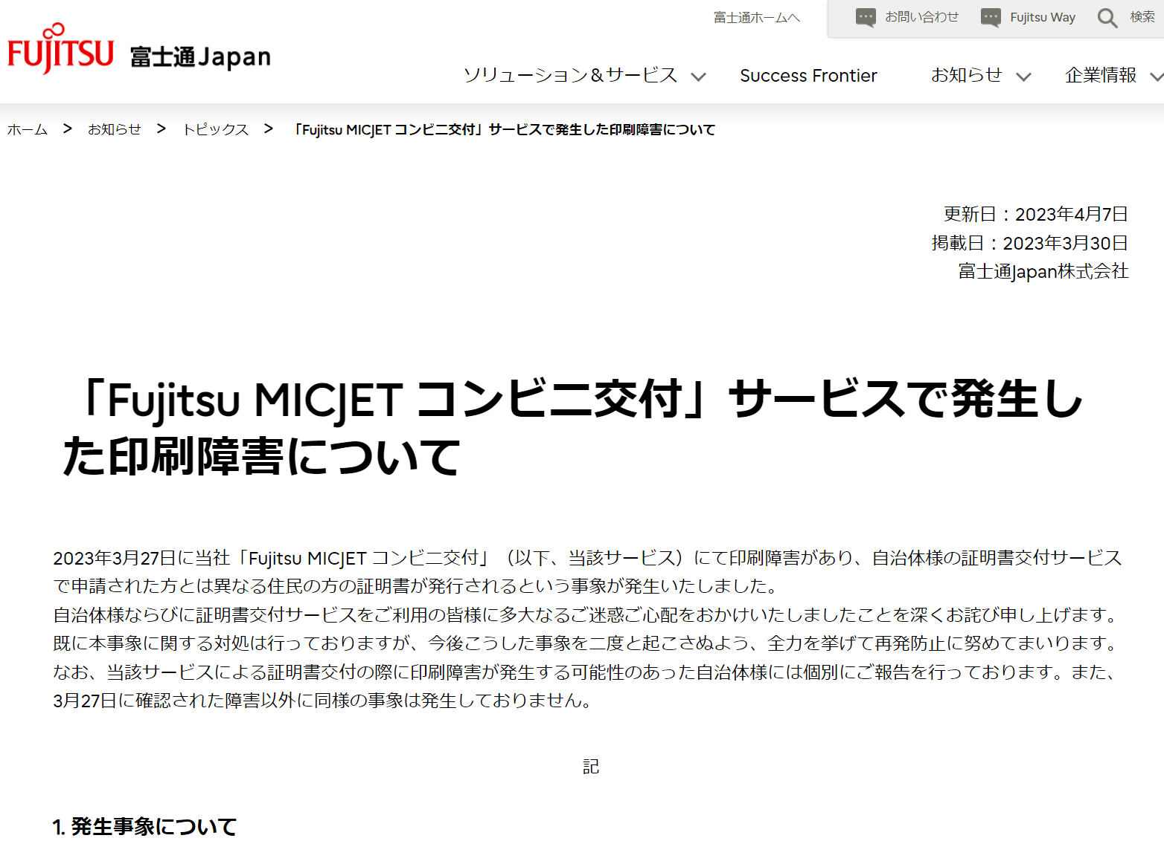
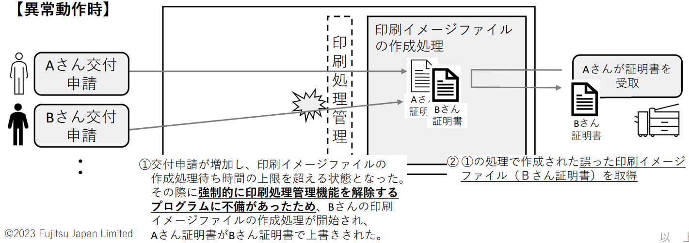
別人の住民票が誤って発行（コンビニの証明書交付サービス）
最近のトラブル事例（１）ａ
https://www.fujitsu.com/jp/group/fjj/about/resources/news/topics/2023/0330.html
システムの高負荷時，
印刷処理での遅延によりタイムアウトが発生し，
別人の印刷イメージが誤って取得され出力

Slide 18
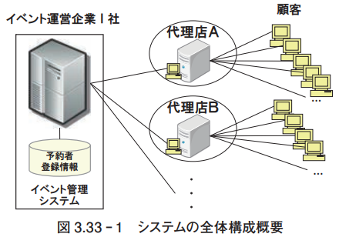
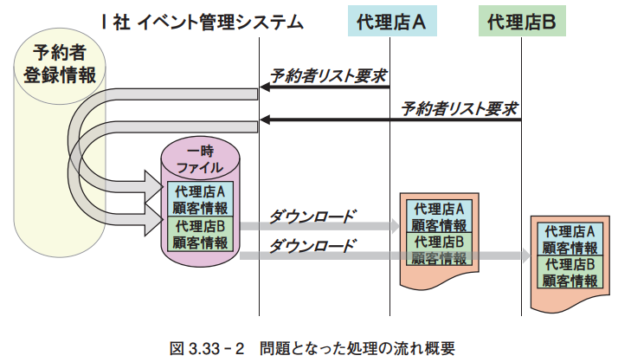
入念な方式設計と多段階の確認は当たり前、 個人情報を扱う場合には特に排他制御に気をつけて
Ｔ３３：
＜事象＞
複数の要求の競合ケースを十分考慮せずに一つの一時ファイルを排他制御無しで使用するようになっていたため，
ほぼ同時にダウンロード要求のあった2つの代理店の予約者情報が，同じ一時ファイルに混在して書き込まれ，他の代理店情報を含む内容がそのまま両代理店に転送．
＜対策＞
・開発早期での入念な方式設計（特に，排他制御はセキュリティ対策の要の一つ）
・開発チーム・第三者による多様な視点からのレビュー（特に，微妙なタイミングに絡むような実地テストが困難な処理）
・テスト項目に関する適切な抽出，レビュー（セキュリティに着目したシナリオやユースケースなど）
・上記に関するシステム開発標準の適切な整備・保守

Slide 19
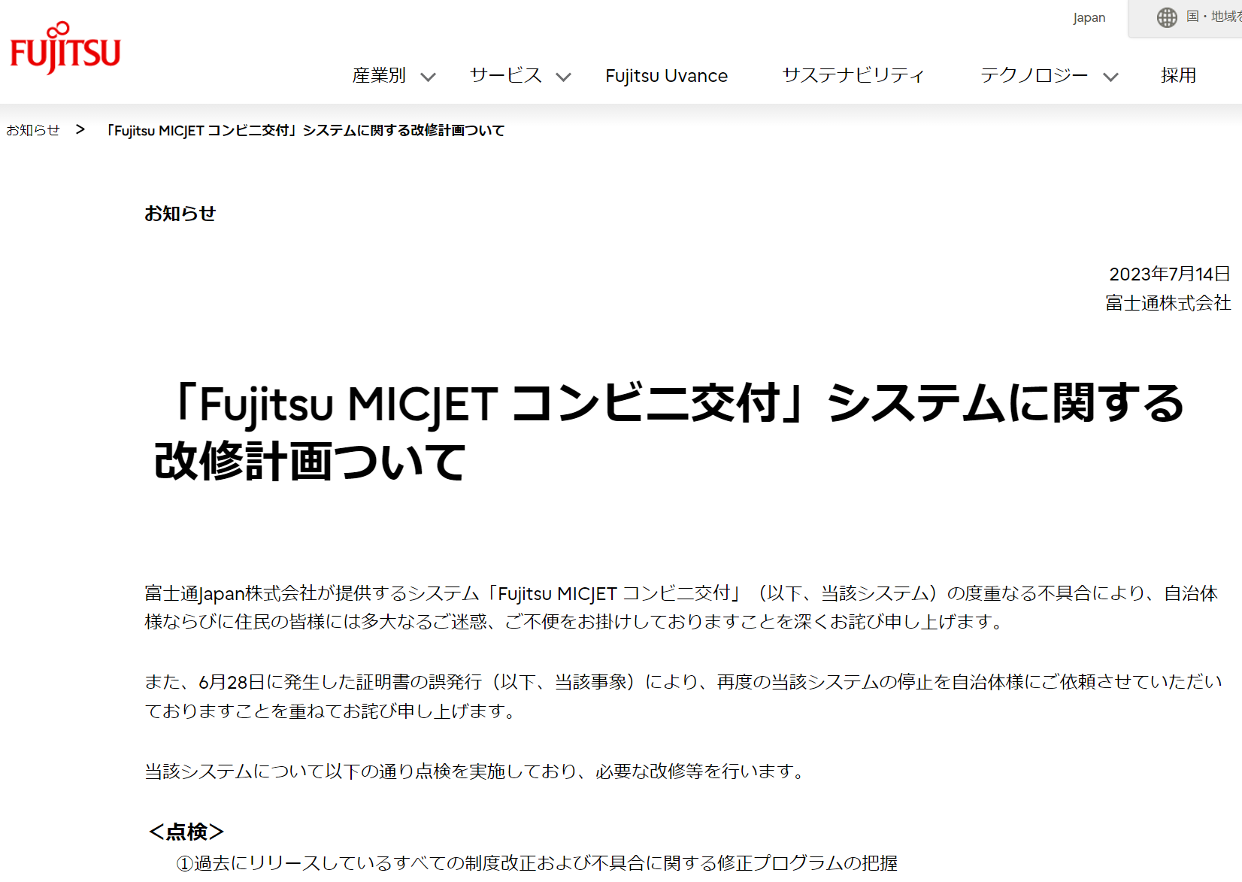
別人の住民票が誤って発行（コンビニの証明書交付サービス）[続]
最近のトラブル事例（１）ｂ
https://pr.fujitsu.com/jp/news/2023/07/14.html
住民票発行申請から発行までの間に住民情報の一部が変更されるとデータの不整合が発生し，別人の住民票が出力
既知の障害だったが，システムに未反映
上記の点検①、②を行った結果、全123団体のうち、44団体において当該事象の修正プログラムが未適用であることが判明したため、引き続きサービス停止を依頼させていただき修正プログラムの適用作業を7月中旬から実施いたします。また、それ以外にも・・・・・

Slide 20
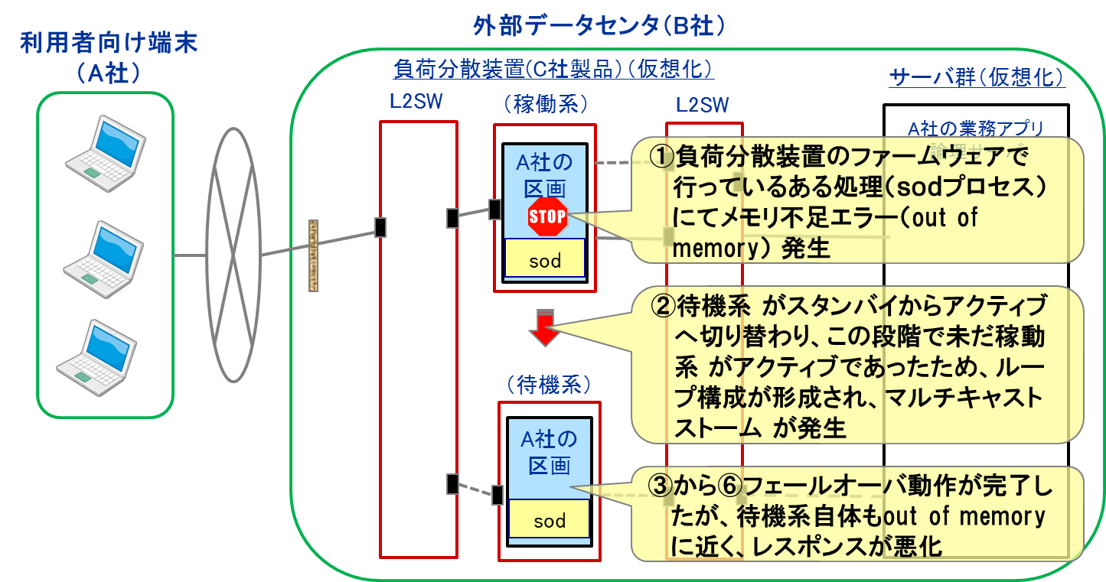
Ｔ１６：
システム構成機器の修正パッチ情報の収集は頻繁に行い、
緊急性に応じて計画的に対応すべし
【問題】システムの通信機器（負荷分散装置）に障害が発生し、丸１日間業務が停止
【原因】システム構築・保守ベンダが外部メーカから調達した負荷分散装置のファームウェアの既知の不具合が直接の原因であり、その修正パッチが1ヵ月前に公表されていたが、ベンダによる修正情報の収集間隔が３ヶ月に１回程度と非常に粗く設定していたため、その適用が間に合わなかった。システムのオーナーは、技術情報が時々公表されていることを認識していなかった。
【対策】・技術情報の確認サイクルを3か月に1回から２週間に１回へと変更
・オーナーとベンダとでパッチ適用基準の協議
修正パッチの適用基準
技術情報の収集サイクル
オーナー
構築・保守
ベンダ
機器
メーカ

Slide 21
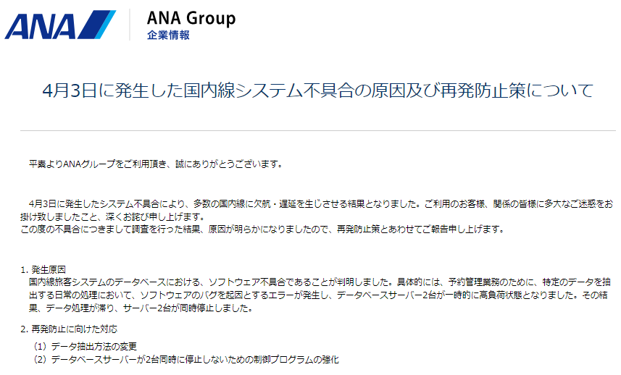
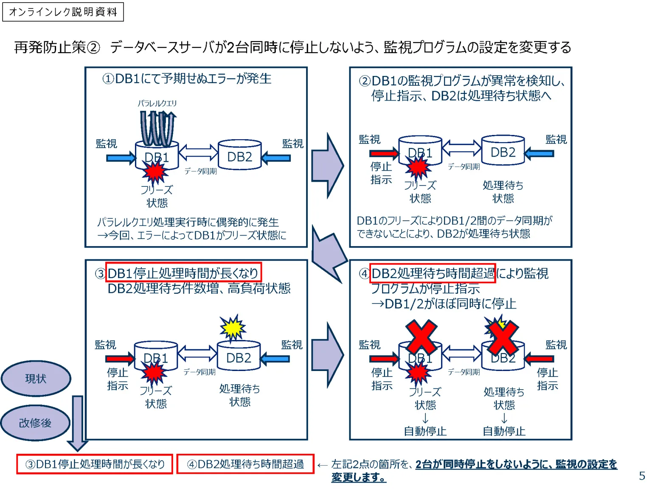
航空旅客システム障害により多数の欠航・遅延
最近のトラブル事例（２）
https://www.anahd.co.jp/group/pr/202304/notification-2.html
注目：処理待ち監視
既知のバグを発端に，DBサーバが停止
バグが発動しても冗長構成でカバーできると考えてパッチ適用をあえて見送っていたが，両系ともダウン
<出典> ANAのシステム障害から考える「安心・安全・安定したシステム」の構築に必要なこと, 2023年4月7日. https://mobilitech.jp/?p=5119

Slide 22
注目する教訓リスト（２）
T12
互換部品の入れ替えに関する教訓
新製品は、旧製品と同一仕様と言われても、必ず差異を確認！
T4
システム環境の変化への対応に関する教訓
システムに影響する変化点を明確にし、その管理ルールを策定せよ！
T32
周期起動を持つシステムに関する教訓
周期処理、「時間」と「変化」を監視せよ！
G14
キャパシティ管理のマネジメントに関する教訓（その3）
設計時に定めたキャパシティ管理項目は、環境の変化にあわせて見直すべし

Slide 23
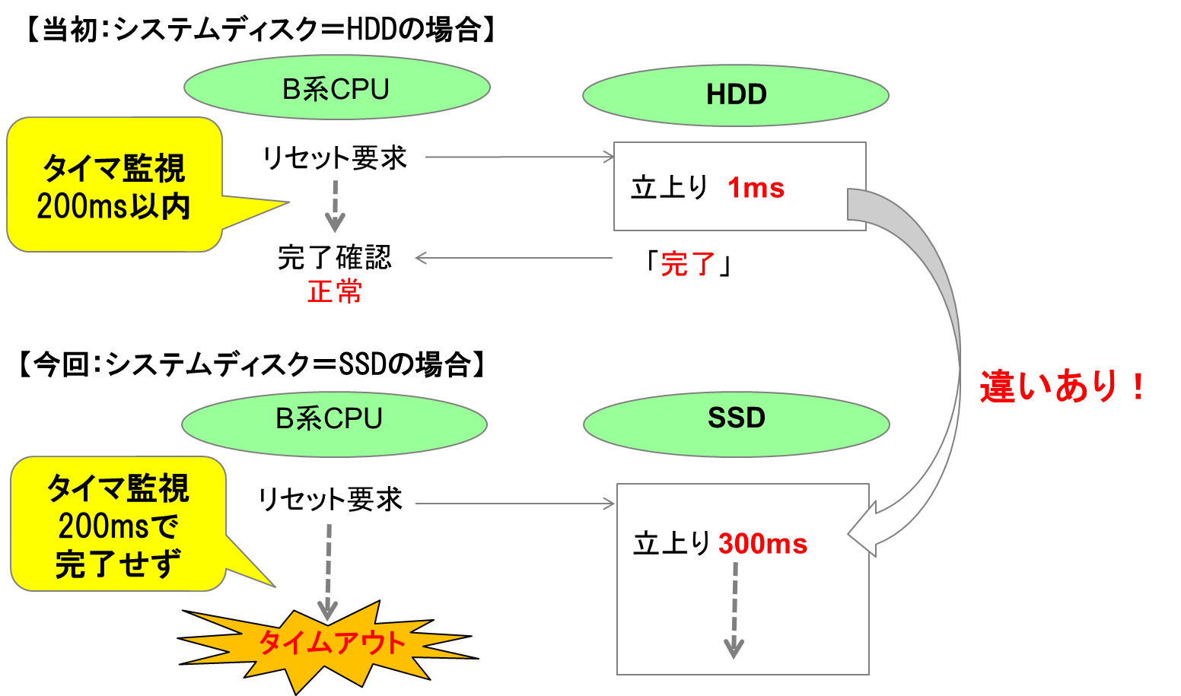
Ｔ１２：
新製品は、旧製品と同一仕様と言われても、必ず差異を確認！
注目：監視基準の再確認
【問題】2重化された制御系システムにおいて、部品交換の保守作業時にシステム全体の動作が停止し、短時間で復旧できずに、サービス利用者が終日影響を受けた。
【原因】システムのディスク装置が、数年前に，当初構築時のHDDからSSDに交換されていた。部品交換作業でA系を切り離した時にB系OSから両系のディスク装置にリセット要求が発せられるが、SSDのリセット要求処理時間は、HDDのそれよりかなり長く，OSのタイマ監視においてタイムアウトが発生した。その後のリカバリ処理もうまくいかなかった。
SSDへの交換時に、HDDと完全に互換性があると誤認し、検証・テストが不十分であった。
【対策】・仕様上の互換性を過信せず、差異分析を必ず実施
・ベンダとユーザの双方が相手の役割分担を支援し合う（ユーザ側でハザード分析を行う）

Slide 24
Ｔ４：
システム全体に影響する変化点を明確にし、
その管理ルールを策定せよ！
注目：環境変化の影響
【問題】列車運行制御システムにおいて，運行変更に伴う修正予測ダイヤ表示項目数がシステムの上限値を超えたため、全画面の表示が消え、オペレータが混乱・誤操作
【原因】システム構築当初から決まっていた上限値（修正箇所数）について、環境変化による外部仕様変更に伴う見直しを未実施
本質は、全体に影響する変化点（この場合、予測時間、列車運転本数）が不明確
【１】予測時間を4H⇒24Hに変更した際、そのような要件変更があったにもかかわらず、「修正箇所数」の上限値の増加などシステム全体の機能要件変更を未実施
【２】列車の本数が年々増加しており、本来ならば（運転本数の増加の都度）上限値を超えた際のシステムの挙動を見直す必要があったにもかかわらず、未実施
②ダイヤ修正発生
③修正箇所が上限値を超過
実績ダイヤ
予測ダイヤ
①抑止入力
【対策】 制御系システムの変化点の管理ルールを明確にし、そのルールを守る仕組みを構築
・システムが監視・制御する対象と仕様の変化点を網羅
・変化点管理のルールとそれを守る仕組みを構築
・変化点管理で使用する管理指標を関係部門で共有し、「変化点の見落とし」を防止
修正箇所
現在時刻
現在時刻
④予測ダイヤの表示ができなくなった

Slide 25
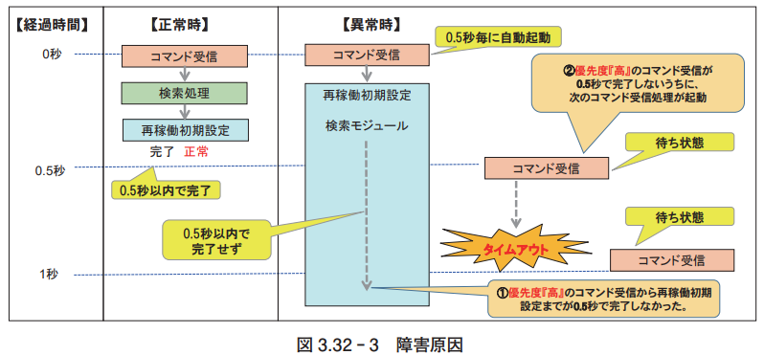
Ｔ３２：
周期処理、「時間」と「変化」を監視せよ！
注目：環境変化の影響
【問題】新型と旧型とが混在するPLC機器群から成る制御システムで，ネットワーク障害後に「再稼働初期設定」を実施したが，旧型PLCの異常により運転再開が大幅に遅れた．
【原因】旧型PLC上で周期起動で開始する処理が設定周期時間内（1 サイクル当り0.5 秒）で完了しなかったため，以降の周期処理コマンドが次々と滞留しハングアップした．
当該システム導入時に作られた「再稼働初期設定」コマンドは，障害時にだけ使う機能であったため、長期間実行していなかった．その間，システムへの接続機器の増加や流れる制御データの増大，ネットワークの長時間停止による検索処理時間増大を考慮する，などの実行環境の変化あるいは変化の影響に気づかず，周期時間の見直しやすべてのPLC機器についての動作確認を行っていなかった．
なお，費用の面で，システム内全機器を一度に新型に更新することはできなかった．
【対策】・周期時間を適宜管理するルールの設定
・新機能追加時の運用ルール（周期時間評価見直し，動作確認，マニュアル更新）の策定
・旧機種の装置を新機種の装置に更新しやすい構成（機能対応の筐体分離）の採用

Slide 26
Ｇ1４：
設計時に定めたキャパシティ管理項目は、環境の変化にあわせて
見直すべし！
注目：環境変化の影響
【問題】A社のシステムはサービスの継続を優先するデータの非同期送受信（メッセージ交換）型のオンラインシステムである。このシステムの処理件数には、以前から全般的な増加と共に、時々突発的な事象によるデータ量の急増が見られた。このシステムにある日、処理能力を越えたデータが殺到し、サービスが一時的に停止した。
【原因】設計時に定めた監視する時間間隔（キャパシティ管理項目）では十分にシステムを監視できていなかった。
【対策】①現行システムに対し、キャパシティ計画の修正と設定した閾値を見直し。
②次世代システムのキャパシティ管理要件として、要件定義に組み込み。

Slide 27
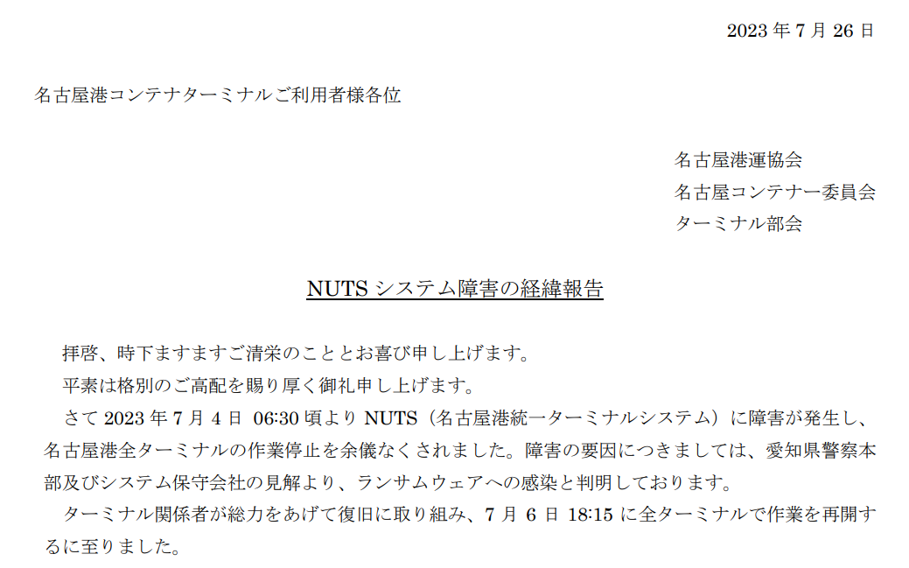
(参考) 港湾ターミナルシステム障害により物流混乱
https://meikoukyo.com/archives/3336
「ランサムウェア」によるサイバー攻撃を受けて全面停止(7/4)
バックアップデータ^{(*)}の復元により順次再開(7/6)
^{(*)} バックアップデータにも感染が確認されたため，ウィルス駆除のために復旧が遅れた
(参考) 侵入経路とされる機器のセキュリティパッチの適用状況：
（ランサムウェアによる被害機関から得られた119件の回答）
・「最新のセキュリティパッチを適用済み」…29.4%（35 件）
・「未適用のセキュリティパッチがあった」…54.6%（65 件）
<出典> 情報セキュリティ白書2023, IPA.
既知
対象VPN機器の製造社は，6月，新たな脆弱性が発見されたことを公表し，修正プログラムを提供
＜出典＞ 名古屋港システム停止、脆弱なＶＰＮ狙われたか…最新「修正プログラム」適用せず無防備状態
2023/07/27 15:00
https://www.yomiuri.co.jp/national/20230727-OYT1T50215

Slide 28
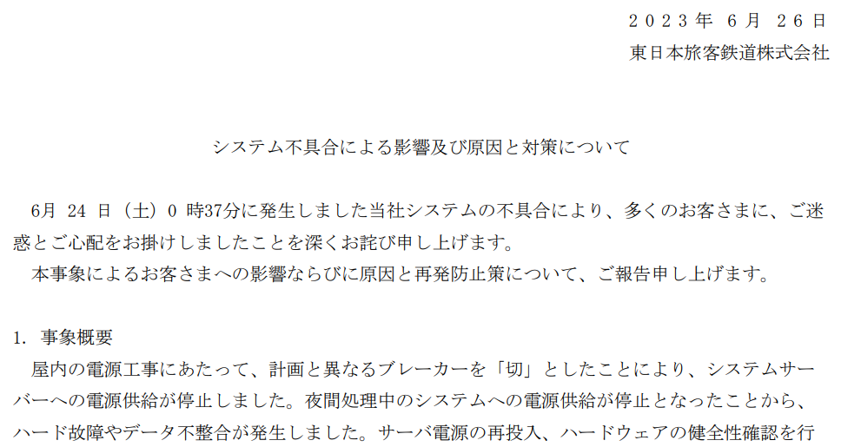
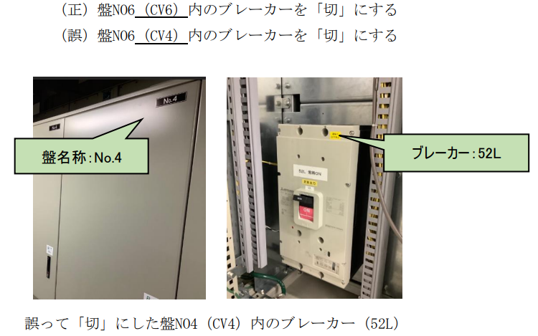
“モバイルSuica”や“えきねっと”等の長時間利用不可
最近のトラブル事例（3）
https://www.jreast.co.jp/info/2023/20230626_ho04.pdf
電源工事で，計画と異なるブレーカを切り，システムサーバの電源遮断．
①工事の操作手順書に誤り，②現地操作時にその誤りに気付かず操作．
（緊急対策） 現地の電源盤の盤面に、取り扱い注意の明示
（恒久対策） 手順書の作成段階におけるチェック体制を強化
「当日は作業安全の観点から予備電源を切っていた」（同社）
<出典> Suicaの大規模障害は「現場猫案件」？ JR東日本の再発防止策に覚える一抹の不安
https://xtech.nikkei.com/atcl/nxt/column/18/00138/062901321/

Slide 29
関連のありそうな教訓リスト（３）
G6
作業ミス、ルール逸脱の問題に関する教訓
作業ミスとルール逸脱は、個人の問題でなく、組織の問題！
T21
運用保守で起きる作業ミスに関する教訓
作業ミスを減らすためには、作業指示者と作業者の連携で漏れのない対策を！
T31
障害マニュアルに関する教訓
復旧手順は、システムとその環境の変化に対応させ常に最新に！
G15
保守作業時のリスク管理に関する教訓
保守作業は「予期せぬ事態の発生」を想定し、サービス継続を最優先として保守作業前への戻しを常に考慮すること

Slide 30
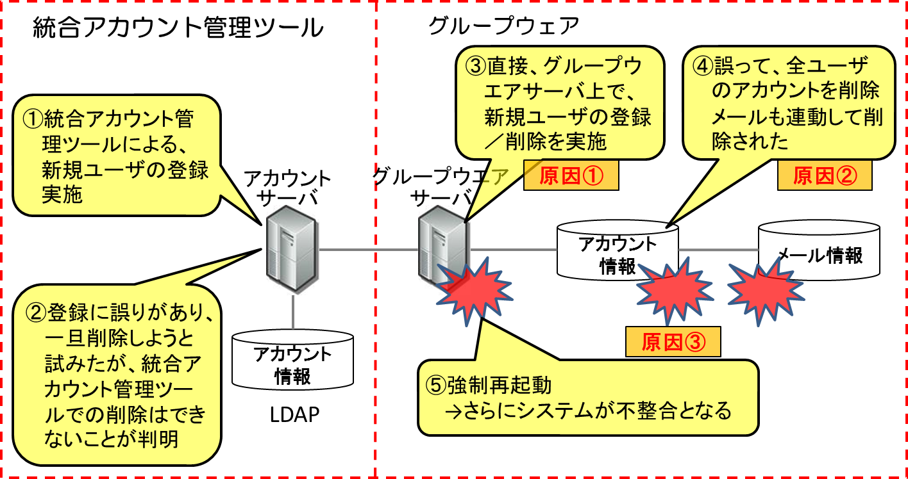
Ｇ６：
作業ミスとルール逸脱は、個人の問題でなく、組織の問題！
【問題】運用作業者がグループウェアの全ユーザデータを削除
【原因】不慣れな運用作業者（新人）が、独断で、運用規定外の手段（管理ツールを介さないサーバへの直接アクセス）により、誤操作（ルール逸脱）
繁忙な環境下、迅速な処理が求められる状況で、各メンバがお互いの作業に追われて連携できず，不慣れな作業者は、多忙な熟練者にも聞くことができず，自分が業務を遅らせる原因になってはいけないというプレッシャーから，ルール逸脱
運用チーム内のスキルの共有も不十分
【対策】組織的な総合対策：
・作業を受ける場合のリスクを考慮した受諾の判断基準作成
・複数名体制での作業実施等、ルールを逸脱しない作業規定の作成
・普段のチーム内のコミュニケーション

Slide 31
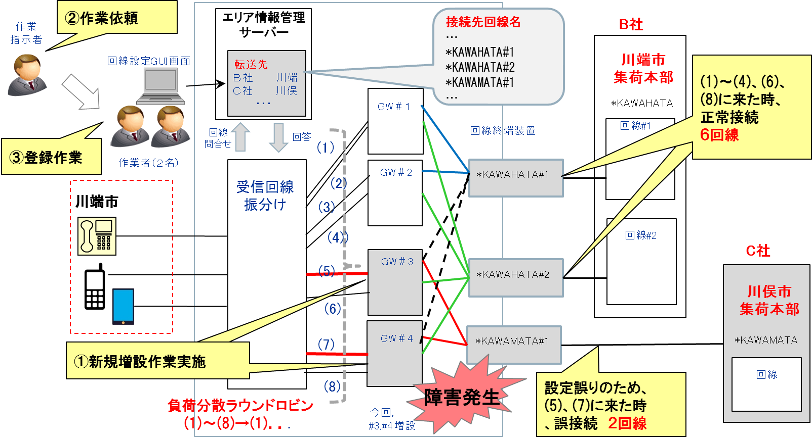
Ｔ２１：
作業ミスを減らすためには、
作業指示者と作業者の連携で漏れのない対策を！
【問題】顧客からの集荷依頼を転送するサービスを行うA社は、振分けシステムの運用ミスにより、4回に1回の割合でB社への集荷依頼を誤ってC社集荷本部に転送していた。現場は混乱し、集荷作業漏れが多発し、顧客からの苦情が殺到していた。
【原因】システム（海外製品）のゲートウェイ装置増設に伴う転送情報登録時に、作業者が誤設定。（“KAWAHATA”とすべきところを“KAWAMATA”と設定）
根本的には、誤りを犯し・見逃しやすい作業環境と、最後の砦となるべき作業指示者の確認不足があった。
【対策】・作業手順の明確化：設定値を自ら読上げ、設定作業後の差分チェック、作業指示者による確認、全ルート確認テストの実施
・機器メーカへの依頼：表示エリアの限定、ルートの疑似確認機能の追加、等

Slide 32
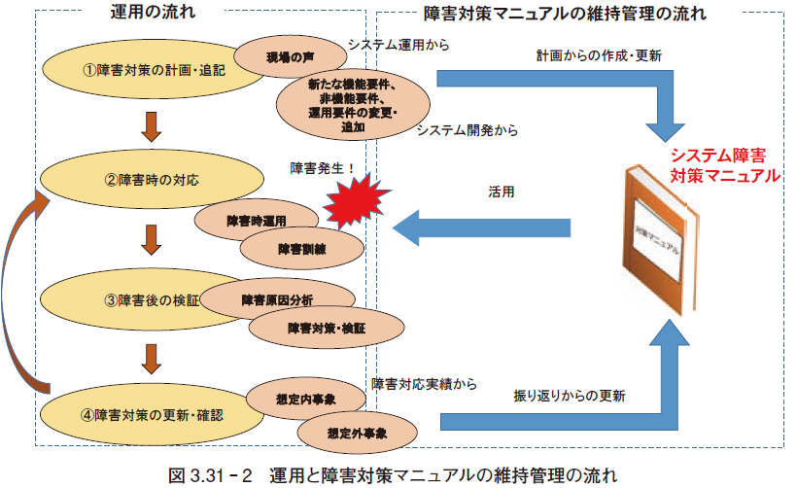
Ｔ３１：
復旧手順は、システムとその環境の変化に対応させ常に最新に！
【問題】複数工場内の各制御装置（新旧型混在）を制御するセンターにおいて，ネットワーク障害の回復後，障害対策マニュアルに従い，稼働再開のため「全リセット」機能を実行したが，いくつかの旧型制御装置が正常稼働せず復旧が大幅に遅れた．
【原因】障害対策マニュアルの記述が曖昧であり，本来使用する必要がなかった機能を実行した．（当該機能は，システムの初期リリース時以来，全く使われておらず．） 本来使用すべきでない機能が障害復旧手順として障害対策マニュアルに記載され，
そのような誤った記述のマニュアルが更新されずに放置．
【対策】次の流れで障害対策マニュアルを維持管理する運用ルールを定め，実践していく体制を構築：
⑴ 障害対策の計画・追記
⑵ 障害時の対応
⑶ 障害後の検証
⑷ 障害対策の更新・確認

Slide 33
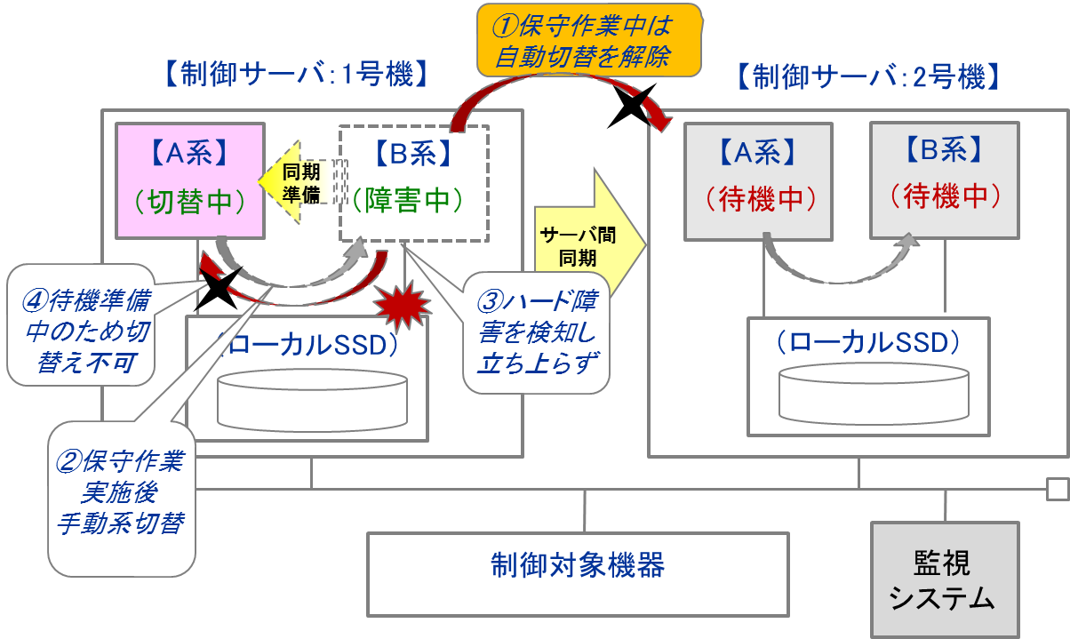
Ｇ１５：
保守作業は「予期せぬ事態の発生」を想定し、
サービス継続最優先として保守作業前への戻しを常に考慮すること
【問題】堅牢なホットスタンバイ4重化システム（１号機（稼動系）と交代系（2号機）、各々Ａ系とＢ系の構成）において、保守作業実施後、Ｂ系に切り替えたところハード故障が発生しサービスが10分間程度停止した。
【原因】 1号機から2号機への自動切替えを解除していたためスタンバイしている2号機に瞬時に切り替わらず、手動で2号機へ切り替えるまでサービス停止した。1号機内Ｂ系⇒A系の自動切替えは同期準備中でまだスタンバイ状態になっていなかった。
【対策】システムの保守作業を実施する場合、サービス継続を最優先とし、予期せぬ事象の発生を考慮した保守作業マネジメントが重要である。保守作業実施時にも1号機から2号機への自動切替えは解除しないこととし、保守作業マニュアルを見直した。
保守作業マネジメントはサービス継続の業務特性レベルに応じて実施。
●サービス停止が許されない重要なシステムの場合： →ホットスタンバイ構成
●数分間のサービス停止が許容できるシステムの場合： →コールドスタンバイ構成
●夜間・休日などサービスを停止可能な時間帯枠が確保可能（通常はこのケースが多い）な場合：
→チェックポイントと戻し判断のタイミング等を盛り込んだ保守計画を策定し作業を実施
保守作業は時間との戦いである。
Notes:
・オンラインサービス開始を最優先し予期せぬ事態が発生する場合を想定して、
・旧システムへの戻し時間を確保した上で
・保守作業計画書にチェックポイントと戻し判断のタイミング等を必ず盛り込む
・非常時の戻し判断の意思決定体制

Slide 34
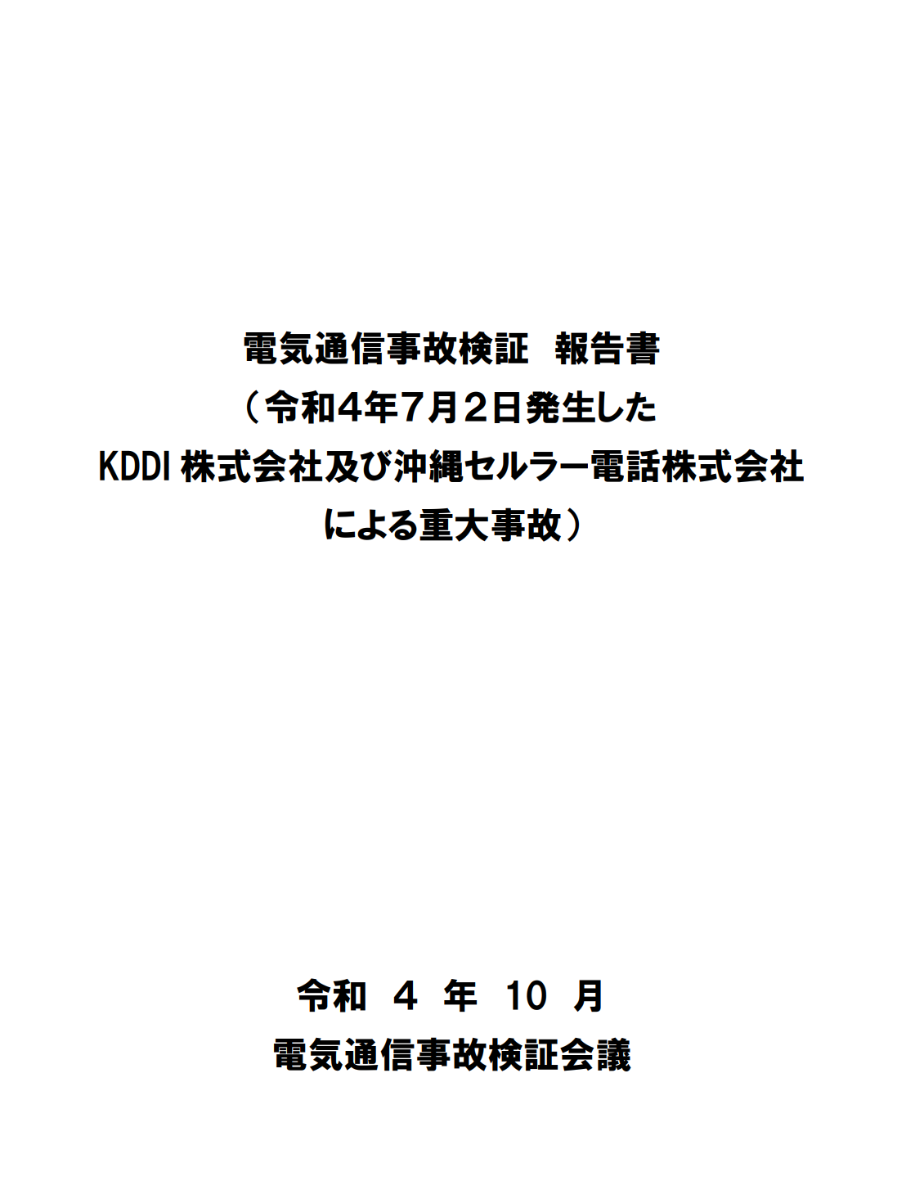
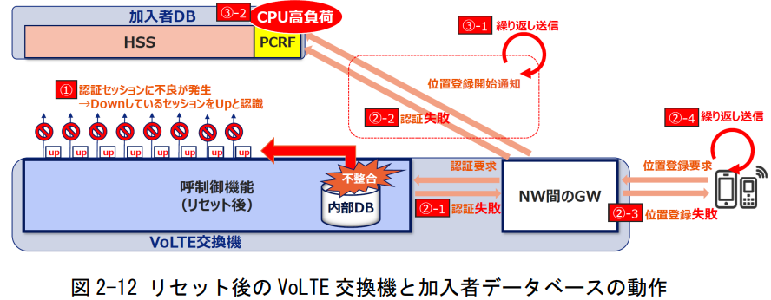
通話やインターネットが長時間利用不可の大規模通信障害
最近のトラブル事例（４）
https://www.soumu.go.jp/main_content/000839847.pdf
2.1 発生状況
（１） 全国中継網コアルータの一部トラヒックで通信断発生
（２） VoLTE交換機の輻輳
（３） 加入者データベースの輻輳
（４） 一部VoLTE交換機の異常状態による加入者データベース輻輳の長期化
（５） セッション情報のデータ不一致
（６） 事故対応措置（大きく5つ）
（７） 利用者への情報発信

Slide 35
通話やインターネットが長時間利用不可の大規模通信障害
最近のトラブル事例（４）
3．再発防止策
3.1 （当事者から）報告のあった主な再発防止策
（１） 手順書管理のシステム化と社内ルールの見直し
（２） 切り戻し設定時間の基準見直し
（３） 輻輳制御の設計見直し
（４） 異常設備の検知ツールの開発・導入
（５） 復旧対処の自動化
（６） 輻輳発生時の復旧手順の見直し
（７） 利用者目線での分かり易い情報の定期的発信
（８） 大規模障害時における広報部門を中心とした対外情報発信班の新設
3.2 追加的再発防止策（会議からの提言）
（１） 人為的ミス防止する品質管理体制の強化
（２） VoLTE交換機及び加入者データベースの動作検証及びリスク評価の徹底
（３） 輻輳の自動制御が機能しない事故への対応訓練
（４） 端末仕様の改善に向けた取組み
（５） 代替手段の確保
（６） 他通信事業者と連携した業界全体の情報発信の改善
2.2 発生原因
（１） メンテナンス作業時の原因（直接原因）
①作業管理者による手順書の指示誤り
②作業承認者における手順書内容の確認不足
③作業実施者によるサービス正常性の確認不足
④切戻し時間の考慮不足
⑤作業承認プロセスにおける問題
（２） 大規模化した原因
①輻輳制御の設計ミス
②装置の動作に関する想定不足
③影響が全国へ波及するリスクの評価不足
（３） 長期化した原因
①複雑な輻輳状態における復旧手順の考慮漏れ
②VoLTE交換機の動作検証及び動作確認不足
③事故対応訓練の不足
（４） 利用者への情報発信が不十分だった原因
①利用者が必要とする情報を収集・整理する障害時の社内体制
②分かりづらい表現・用語による情報発信

Slide 36
関連のありそうな教訓リスト（４）
G6 （既出） 作業ミス、ルール逸脱の問題に関する教訓
作業ミスとルール逸脱は、個人の問題でなく、組織の問題！
G15 （既出） 保守作業時のリスク管理に関する教訓
保守作業は「予期せぬ事態の発生」を想定し、サービス継続を最優先として保守作業前への戻しを常に考慮すること
T21 （既出） 運用保守で起きる作業ミスに関する教訓
作業ミスを減らすためには、作業指示者と作業者の連携で漏れのない対策を！
T31 （既出） 障害マニュアルに関する教訓
復旧手順は、システムとその環境の変化に対応させ常に最新に！
T10 … （２）③
共有ディスクのメッシュ接続に関する教訓
メッシュ構成の範囲は、可用性の確保と、障害の波及リスクのバランスを勘案して決定する
T23
障害監視機能のあり方に関する教訓
障害監視は、複数の観点から実装し、障害の見逃しを防げ！
G18
障害対策を立案する際に利用部門と取り決めるべき事項に関する教訓
障害対策とは許容時間内の回復や停止中の業務継続まで具体化すること
G9
非常時代替事務マニュアルに関する教訓
システム利用不可時の手作業による代替業務マニュアルを作成し定期的な訓練を行うべし

Slide 37
Ｔ１０：
メッシュ構成の範囲は、可用性の確保と、障害の波及リスクの
バランスを勘案して決定する
【問題】各サーバが4ペアのNAS（Network Attached Storage）と接続されたフルメッシュ構成のシステムにおいて、ある1台のNASの故障に起因して、全サーバがダウン。
【原因】NAS制御ファームウェアの不具合により、故障したNASの切り離しに失敗し、この局所的な障害が、フルメッシュ構成のシステム全体に波及。根本には、フルメッシュ構成のリスクについての検討不足。
③ 全てのサーバで、NAS #31がアンマウント状態と認識された
④ そのまま時間が経過し、全サーバがダウンした
設備 1
サーバ #1
サーバ #2
サーバ #3
サーバ
#4
‥‥‥
【対策】メッシュ構成を見直し、1サーバにつき2ペアのNASのみを接続するグルーピング化
（図の赤色の接続）し、併せてトランザクションの振分け論理も変更。また、可用性の担保のため、迂回時の性能劣化防止用のBCP設備を増強。
NAS #11
NAS #12
NAS #21
NAS #22
NAS #31
NAS #32
NAS #41
NAS #42
設備 2
② NAS #32の切離し、NAS #31への切替えが完了できず
① NAS #32に障害が発生

Slide 38
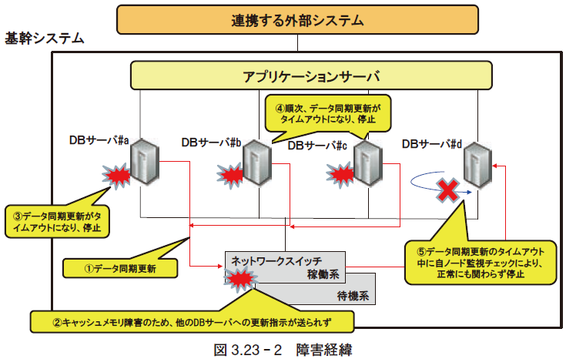
Ｔ２３：
障害監視は、複数の観点から実装し、障害の見逃しを防げ！
【問題】それぞれが障害監視機能を持ち4重化されたDBサーバから成る24時間365日稼働の基幹システムにおいて，ある日，DBサーバ4台すべてが順番に停止した．
【原因】直接原因は，ネットワークスイッチのキャッシュメモリ故障（当該スイッチは，本件に関してエラーメッセージを出力しなかったので障害検知ができなかった．）
根本原因は，ネットワークスイッチを含むDBサーバの障害監視が適切でなかったこと：
(1) ネットワークスイッチの死活監視でつかめないエラーの発生
(2) DBサーバの監視機能の不整合
(3) 保守（点検作業）不足
【対策】(1) 個々の機器の監視を複数のツールで行う
(2) 複数の監視機能の組合せで動作に問題がないか確認する
(3) 十分な保守時間を確保する

Slide 39
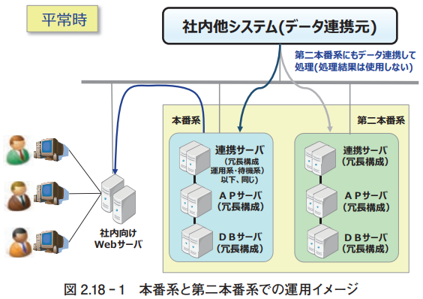
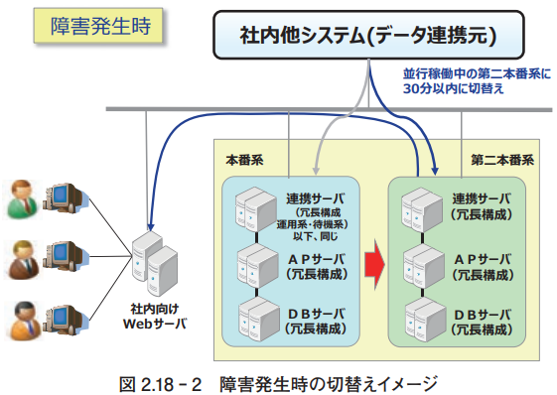
Ｇ１８：
障害対策とは許容時間内の回復や停止中の業務継続まで
具体化すること
【問題】業務の中核を担うサービスを提供するシステムについて，サービスの一時的停止による業務への甚大な影響を考慮し，障害発生時に早期にシステムを回復し，システム停止中でも最低限の業務を継続できる施策の検討を開始
【原因】当該システムは稼働後3年間に3回の障害を経験し，都度適切に対応
さらに影響の縮小化を目指す
【対策】・システムの早期回復策：業務システムの二重化と常時並行稼働（第二本番系での並行処理）によるシステム切替えの迅速化
・業務を停止させないための対策：障害時対応をサービス利用者と明確化（復旧許容時間の設定と，復旧不可時の業務側代替策の策定）

Slide 40
Ｇ９：
システム利用不可時の手作業による代替業務マニュアルを作成し
定期的な訓練を行うべし
【問題】 システム停止時の顧客対応が十分にできなかった
（窓口に来た顧客に帰っていただく対応となった）
【原因】過去にシステム障害が発生したことがなく、システムが利用できない前提での
業務マニュアルがなかった
【対策】システム利用
不可時の代替
業務マニュアルの作成
(IT-BCP)

Slide 41
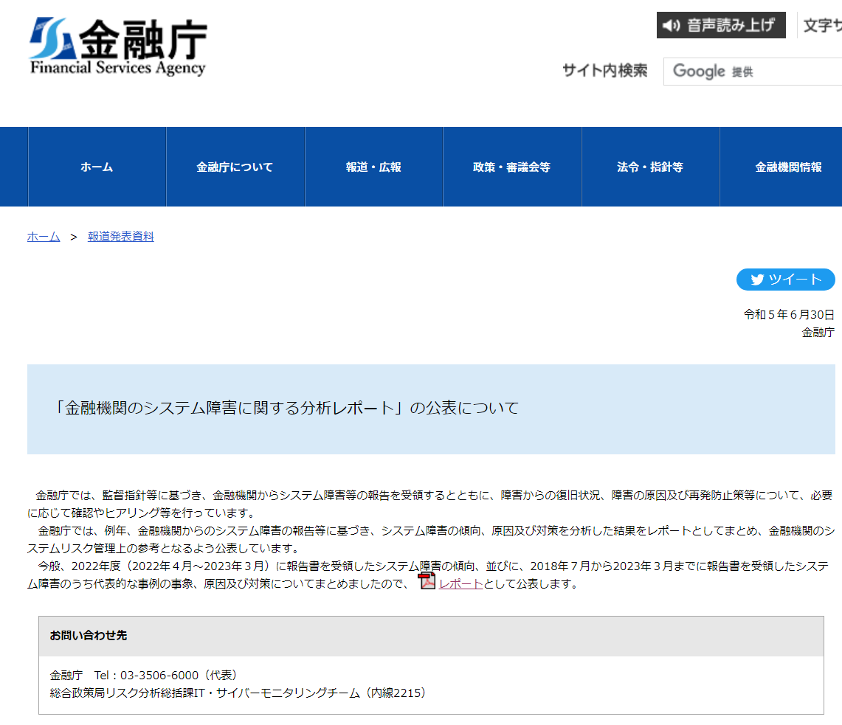
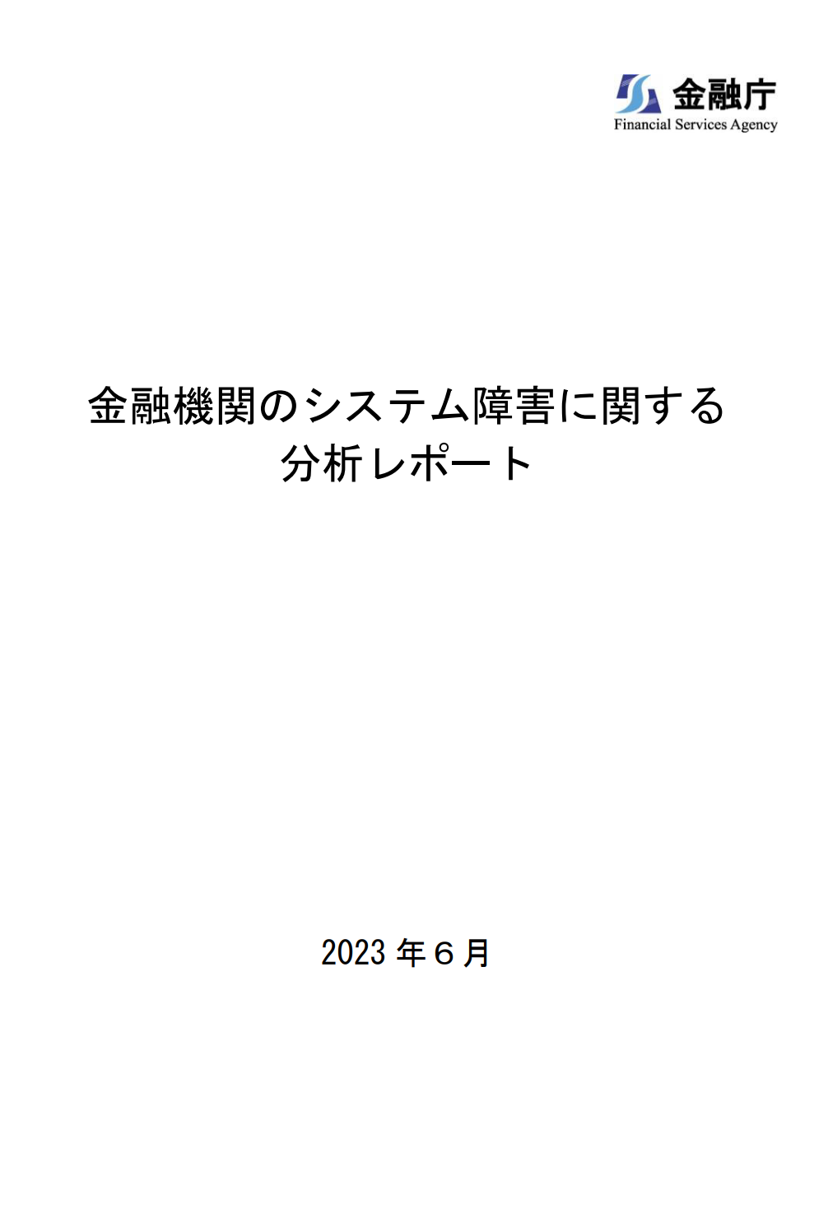
金融機関のシステム障害［分析レポートから］
最近のトラブル事例（５）
https://www.fsa.go.jp/news/r4/sonota/20230630-2/20230630-2.html
2021年度から毎年公表
金融機関からのシステム障害の報告等に基づき、システム障害の傾向、原因及び対策を分析

Slide 42
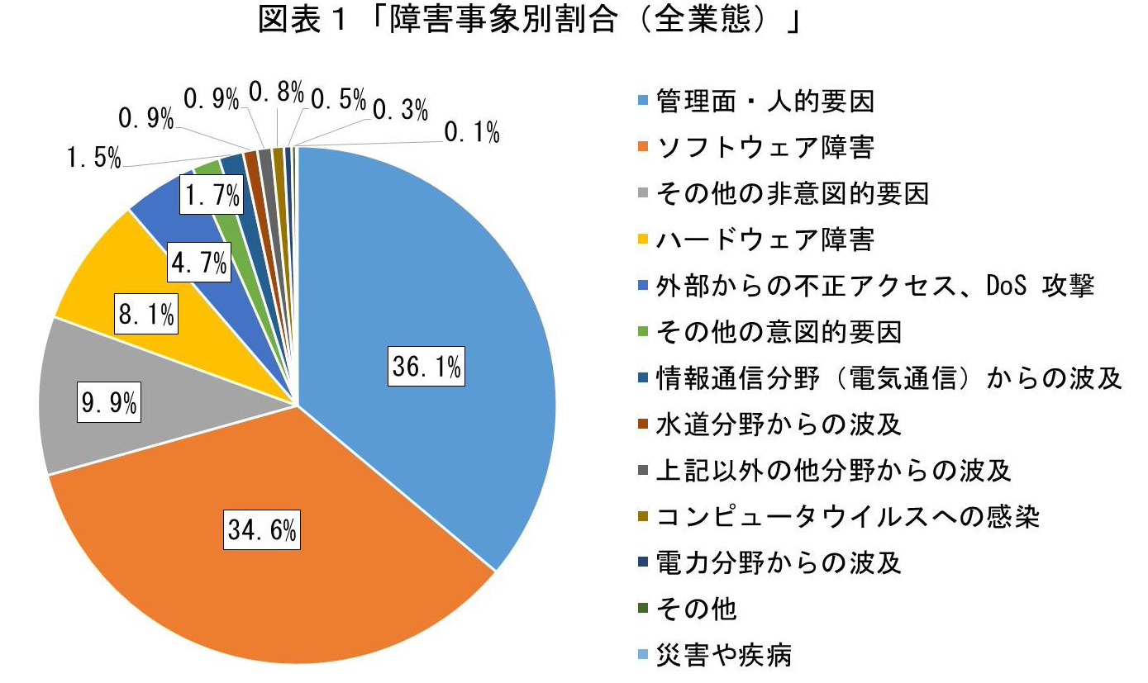
金融機関のシステム障害［分析レポートから］
最近のトラブル事例（５）
第２章 主な障害傾向
第１節 サイバー攻撃・不正アクセス等の意図的なもの
Ⅰ 外部 委託先への不正アクセスによる情報漏えいに係る事案
Ⅱ マルウェア感染に係る事案
Ⅲ DDoS 攻撃に係る事案
第２節 日常の運用・保守等の過程の中で発生したシステム障害
Ⅰ 冗長構成が機能しない等の障害
Ⅱ システム障害発生時の復旧に関する不芳事案
第３節 システム統合・更改等に伴って発生したシステム障害
第４節 プログラム更新、普段と異なる特殊作業等から発生したシステム障害
Ⅰ 設定ミス・作業の誤り

Slide 43
注目すべき教訓
T7
バックアップ切替え失敗に関する教訓
バックアップ切替えが失敗する場合を考慮すべし
4.2 バックアップ切替え失敗の問題と対策（詳細説明）
情報処理システム高信頼化教訓集（ITサービス編） 4.2節

Slide 44
Ｔ７：
バックアップ切替えが失敗する場合を考慮すべし
冗長構成を取っているにも関わらず、バックアップ切替えが失敗しシステム障害となるケースが多い。下図に示されるさまざまな失敗原因にあらかじめ配慮してシステムの開発・運用を行うことにより、過去に発生した障害と類似の障害の発生を防ぐことができる。

Slide 45
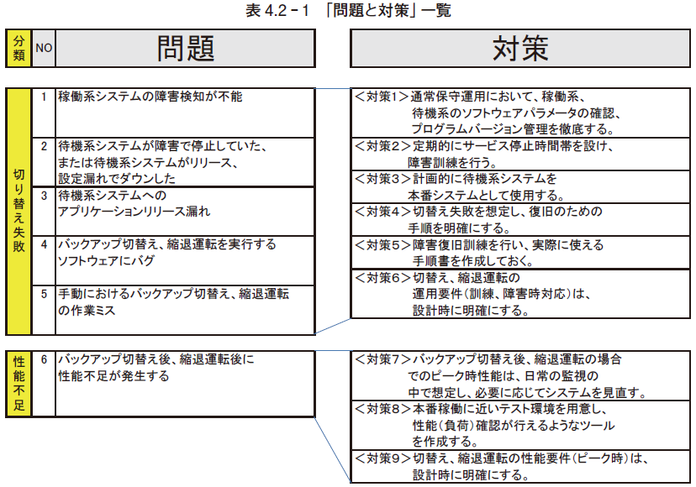
バックアップ切替え失敗の「問題と対策」一覧（１）

Slide 46
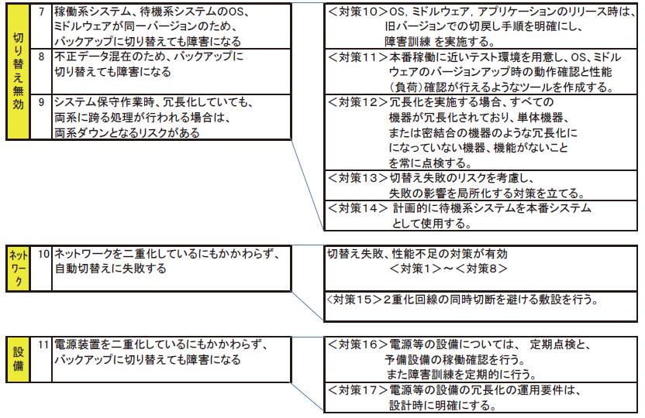
バックアップ切替え失敗の「問題と対策」一覧（２）
仮説：形式的検証

Slide 47
システム障害事例の分析に基づく教訓の共有
IPAの教訓に基づいて対策を講じていれば
システム障害は発生しなかった／影響範囲を縮小できた
ということを言っている訳ではない
過去のシステム障害に類似する障害は少なくない
障害事例の教訓をもとに対策を講じることは重要
さらに，教訓の共有が効果を高める

Slide 48
内 容
背景
最近の障害事例と関連“教訓”
マイナンバー関連システム
交通，通信，金融分野の各重要インフラシステム
障害事例の分析から見える傾向の考察
ルール化の境目
レジリエンスエンジニアリング
ヒューマンエラーの問題と対策
システムの高負荷／過負荷に関する問題と対策
まとめ
Notes:
4 事例から見えてくる傾向
4.1 ITサービスマネジメント（ITSM）プロセス観点での分類と傾向
4.2 バックアップ切替え失敗の問題と対策（詳細説明）
4.3 ヒューマンエラーの問題と対策（詳細説明）
4.4 システムの高負荷／過負荷に関する問題と対策（詳細説明）
4.5 「注意すべき観点」に基づく障害の分類

Slide 49
ルール化の境目
トピックス（１）

Slide 50
ルール化の境目(関連事例より)
G6
【問題】繁忙時対応要求を受け入れたが，作業のやり方に不備があり，トラブル
【対策】・作業を受ける場合のリスクを考慮した受諾の判断基準作成
・複数名体制での作業実施等、ルールを逸脱しない作業規定の作成
・普段のチーム内のコミュニケーション
G16
【問題】運用改善の工夫を試みたが，作業の手順・方法に不備があり，トラブル
【対策】・管理会議での作業承認手続きを明確化・厳格化
・作業計画の策定と手順書の整備，事前確認，リスク評価と対策をルール化
T15
【問題】緊急時対応要求を受け入れたが，作業手順を誤り，トラブル
【対策】緊急時対応の影響範囲を見極め、対応結果が平常時のシステム運用の流れに確実に繰り込まれるよう、特に意識するよう周知すると共に、作業ルール・手順書を明確化

Slide 51
ルール強化に伴う問題の分析
失敗に学ぶ対策の考え方：
失敗の（根本）原因を分析し，それを取り除くようにする．
多くの場合，ルールの厳格化． 例：「○○の禁止」，「○○の手順に従う」
ルールの厳格化に伴うデメリットはないか？
繁忙時にも依頼作業が受け入れられていたから，ビジネスが順調に進行していた．作業完了の遅延により，ビジネスに支障が出る可能性がある．
柔軟に作業できたから，作業効率向上に関する提案を積極的に行い，実現してきた．手続きが面倒になることにより，提案する意欲が低下する可能性がある．（萎縮効果）
緊急時にも依頼作業が受け入れられていたから，顧客に喜んでもらえていた．処理が翌日回しになることにより，顧客サービスの低下になる可能性がある．

Slide 52
論点：ヒューマンエラーに関する議論
失敗（ヒューマンエラー）は個人ではなく組織の問題
G6
【問題】繁忙時対応要求を受け入れたが，作業のやり方に不備があり，トラブル
【対策】・作業を受ける場合のリスクを考慮した受諾の判断基準作成
・複数名体制での作業実施等、ルールを逸脱しない作業規定の作成
・普段のチーム内のコミュニケーション
＜ポイント＞
エラーを起こしやすい状況を作らない
エラーの発生を食い止める防御手段を設ける

Slide 53
論点：ルール化に関する議論（１）
（向上/改善）モチベーションを低下させない対策はないか？
G16
【問題】運用改善の工夫を試みたが，作業の手順・方法に不備があり，トラブル
【対策】・管理会議での作業承認手続きを明確化・厳格化
・作業計画の策定と手順書の整備，事前確認，リスク評価と対策をルール化
＜ポイント＞
今回の問題だけを契機に管理を厳しくするあまり、現場の改善意欲を委縮させることは好ましくない。再発防止施策のバランスについての配慮も重要。

Slide 54
論点：ルール化に関する議論（２）
（サービス低下の）デメリットを生じさせない対策はないか？
T15
【問題】緊急時対応要求を受け入れたが，作業手順を誤り，トラブル
【対策】緊急時対応の影響範囲を見極め、対応結果が平常時のシステム運用の流れに確実に繰り込まれるよう、特に意識するよう周知すると共に、作業ルール・手順書を明確化
＜ポイント＞
リスク評価に基づき，ルール厳格化対象を分別
柔軟なルールを適用する範囲について，運用手順等を明確化，意識づけ，など

Slide 55
医療分野の事例：概要
（実例に基づき一部簡略化）
特定の疾患に対してごく早期に処方すると大きな効果がある一方，副作用も大きく，その疾患とは関係のない人に投与すると死に至る危険性もある薬剤がある．
従来，多くの病院では，その薬剤は，ICU（集中治療室）にある程度の数をストックし，急患への対応を行っていた．なお，薬剤の投与に関しては，規定されていた通常のチェック手順に従い，誤投与が起きないよう配慮されていた．
ある時，ある病院のICUにおいて，当該薬剤の誤投与事故が発生し，誤投与された患者は亡くなってしまった．非常に混乱した状況の現場でちょっとしたミスがあった．
これを受けて，医療事故防止を主管する上位機構は，当該薬剤のICU等へのストックを禁止し，必要になった時点で薬局部門から払出しを受けるという厳しい規則とするよう，全国の病院に対して通達を出した．
この通達に対し，各病院のICUの現場では，「これでは一刻の猶予もない急患に対する当該薬剤の投与が遅れ，助かる命も救われなくなる」という医師たちの反発が多くみられた．そして，多くの病院ではこの通達に基づいて当該薬剤の扱い方法を変更したものの，一部の病院では，ICUでのストックを継続した．
当該薬剤の誤投与による重大事故は，これまで，数例の報告があっただけであった．当該薬剤投与ケースの0.1%未満であり，救われた命ははるかに多かった．

Slide 56

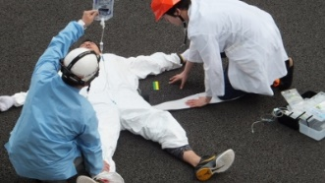

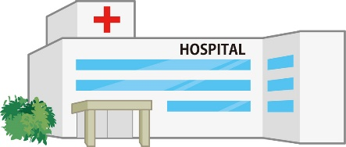

医療分野の事例：関係者の思い
看護師
患者さんは助けたいが，ミスをしてはいけない
病院監督機構
医療事故はあってはならない！
患者
何とか助かりたい．医療事故で命を落とすなんてごめんだ．
目標：
国内の医療事故→ゼロ
病院
医師
救える命は何としてでも助けたい
評判に影響する医療事故は起こしたくないが，多くの患者を救いたい．
目標：
院内の救急搬送生存率→高く
目標：
院内の救急搬送生存率→高く
院内の医療事故→ゼロ

Slide 57
医療分野の事例：議論
人間のミスを完全になくすことはできない．
ミスが起きにくいような環境にすることはできる．
ミスが起きても重大事に至らないようにする工夫はできる．
失敗に学ぶ対策は，どんな場合にも最適か？
失敗の事例はごくわずかであり，その背後には多数の成功事例が存在する．
そのような成功事例は，どうしてうまくいった（失敗しなかった）のか？

Slide 58
レジリエンスエンジニアリング：対極
トピックス（２）

Slide 59
レジリエンスエンジニアリング：背景
ある程度まで高い安全レベルに到達しているシステムについて，さらなる安全性向上を目指す場合には，現在のような事故やトラブルなどの不都合な事象に着目する方式は適切なのだろうか？ われわれは「安全」を事故やトラブルが生じない（ごく少ない）ことで定義しているが，これで良いのであろうか？
「安全をどう捉えるべきか」という論点についてE. Hollnagel は，安全概念の分析と再構築を行っており，上記の問いにYes と答える立場で探求されている安全をSafety-I，No と答える立場で探求される安全をSafety-II と区別している。
多くの社会・技術システムでは「うまくいっていること」に比べると「うまくいかないこと」の割合ははるかに低い．「うまくいっていること」から適切に学習できれば，その方が効果的である．
システムの安全性について改善の余地が大きい場合には遅れ指標に着目した完全マネジメント策が機能するが，安全性が向上し事故やトラブルの生起数が低くなった段階では，投入努力に対する改善の効果を確認することは困難になる．この段階では遅れ指標よりも先行指標の役割が大きくなる。
遅れ指標(lagging indicator): ある期間が経過してから当該期間の安全性が評価できる指標
先行指標(leading indicator): 未来の事故防止や対処能力についての指標
<出典>
北村正晴: 現場の実践知を生かすレジリエンスのデザイン, 計測と制御, 第54巻, 第7号, 2015年7月号.

Slide 60
レジリエンスエンジニアリング：うまく行ったことに注目
安全 = 有害な事象を減少させること
まずい結果（事故）になったことに注目
要因となった失敗と機能不良を探求
（複数）原因の除去と防護壁の改善を追求
安全と本業（コアビジネス）は資源を取り合う関係
得られるデータのほんの一部を使ってしか、学習しない
安全 = 変動する条件下で成功する能力
うまく行っていることに注目
ノーマルパフォーマンスとして、なぜ成功するのかを理解する
その理解を、業務の改善と安全向上に生かす
安全とコアビジネスは互いに支援し合う関係
得られるデータのほとんどすべてを使って学習
10⁻⁴ := 事象10,000回
に1回の失敗
1-10⁻⁴ := 事象10,000回
のうち9.999回は失敗なし
<出典>
Erik Hollnagel: Safety Culture, Safety Management, and Resilience Engineering
ATEC航空安全フォーラム講演, 2009年11月20日.

Slide 61
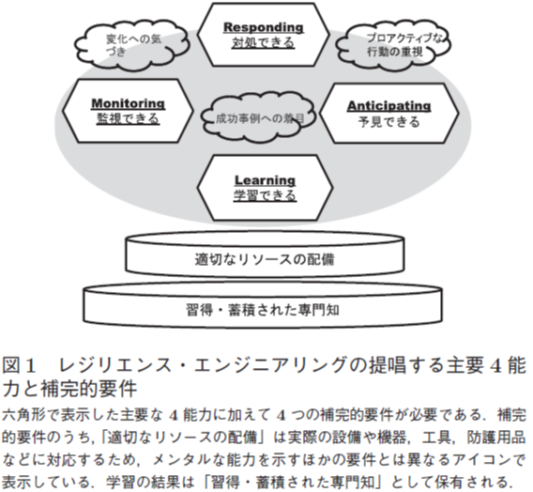
レジリエンスエンジニアリング：概要
六角形で表示した主要な４能力に加えて４つの補完的要件が必要である．補完的要件のうち，「適切なリソースの配備」は実際の設備や機器，工具，防護用品などに対応するため，メンタルな能力を示すほかの要件とは異なるアイコンで表示している．学習の結果は「習得・蓄積された専門知」として保有される．
レジリエンス・エンジニアリングの提唱する
主要４能力と補完的要件
<出典>
北村正晴: 現場の実践知を生かすレジリエンスのデザイン, 計測と制御, 第54巻, 第7号, 2015年7月号.

Slide 62
ヒューマンエラーの問題と対策
トピックス（３）
情報処理システム高信頼化教訓集（ITサービス編） 4.3節

Slide 63
システム特性に基づくヒューマンエラー障害原因の分類例
(1-1-1) サービス実施中の作業ミス
サービス実施中に運用・保守作業を行った時に、システム障害
(1-1) 運用・保守
(1-1-2) サービス停止時の作業ミス
サービス停止時に運用・保守作業を行った時に作業ミスを起こし、サービス稼動に影響を及ぼし、システム障害
(1-2-1) サービス実施中の作業ミス
システム更改時の作業は、難易度が高い上に、サービス実施中の作業であれば、さらに難易度が高い運用作業
(1-2) システム更改
(1-2-2) サービス停止時の作業ミス
サービス停止時にシステム更改作業を行った時に作業ミスを起こし、サービス稼動に影響を及ぼし、システム障害
(1-3-1) データ削除/戻し忘れ
本番環境でテスト実行後、テストデータを削除し忘れたり、元の本番環境に戻し忘れたりした事例
(1-3) テスト実施時
(1-3-2) テスト確認漏れ
テストを本番環境で確認できなかったため、いざ本番で使う時に稼動しなかった事例
(1-4-1) 障害発生時の作業ミス
障害時の対応中に作業ミス
(1-4-2) 情報共有ミス
情報共有されていなかったことによるシステム障害時
(1-4) 障害発生時
(1-4-3) 監視漏れ
情窓外監視ができていなかった事例
(1-4-4) 放置
障害が分かっていたにも関わらずそのまま放置
(1-4-5) 長期間誤りに気付かず
長期間誤りに気付かず、後になってシステムの誤りに気付く事態
(1-5) 窓口
(1-5-1) 窓口の作業ミス
システム利用者（エンドユーザ）が起こしたシステム障害

Slide 64
人間特性に基づくヒューマンエラー障害原因の分類例
(2-1) 生理学的特性
・生理現象
・睡眠不足
・緊張
・ストレス
(2) 人間特性
(2-2) 認知的特性
・思い込み
・誤認
・忘却
・学習、経験
・正常化の偏見
・こじつけ解釈
・緊急時
・注意ちがい
(2-3) 社会心理学的特性
・権威への服従
・集団に合わせる心理
・社会的手抜き
・集団浅慮
・ﾘｽｷｰ・ｼﾌﾄ現象
※複数の特性が関係し合う場合もある
（参考）河野龍太郎 「医療におけるヒューマンエラー第２版」医学書院2014

Slide 65
ヒューマンエラーの対策
多層防御対策
(1) プロセスの観点の対策
運用プロセスの対策
開発プロセスの対策
ヒューマンエラーの対策
(2) 関係性の観点の対策
(3) 人間特性の観点の対策

Slide 66
(1-1) 運用プロセス観点でのヒューマンエラー対策
多層防御
(時間的)*
プロセス，アクティビティ
設計，準備
試験，作業
運用，確認
不具合/ミス
の要因
システム障害
穴をふさぐ
対策
教訓
プロダクト面（空間）
プロセス面（時間）
広範囲の事例
多様な観点
* セキュリティ対策の多層防御は，一般に，空間的な対策．

Slide 67
(2) 関係性の観点でのヒューマンエラー対策例
Ｈ（ハードウェア）の
観点から分析する
m-SHELモデル
ｍ（マネジメント）の
観点から分析する
(2-5) HW改善
(2-1) ﾏﾈｰｼﾞﾒﾝﾄ
Ｅ（環境）の観点から分析する
Ｓ（ソフトウェア）、運用の観点から分析する
(2-6) ｵﾍﾟﾚｰｼｮﾝ環境
(2-2) 運用改善
(2-7) 開発環境
(2-3) SW改善(運用)
Ｌ-Ｌ（人）当事者、支援体制の観点から分析する
(2-4) SW改善(業務)
m-SHELモデル
(2-8) 支援体制
m: マネジメント
S: ソフトウェア
H: ハードウェア
E: 環境
L: 人
（出典）河野龍太郎 m-SHELモデル、ヒューマンエラー

Slide 68
(3) 人間特性の観点でのヒューマンエラー対策例
生理学的特性
認知的特性
社会心理学的特性
・生理現象
・睡眠不足
・緊張
・ストレス
・思い込み
・誤認
・忘却
・学習、経験
・正常化の偏見
・こじつけ解釈
・緊急時
・注意ちがい
・権威への服従
・集団に合わせる心理
・社会的手抜き
・集団浅慮
・ﾘｽｷｰ・ｼﾌﾄ現象
作業者環境の対策
作業者自身の対策
やめる（なくす、減らす）
できないようにする
分かりやすくする
やりやすくする
検出する
備える
知覚能力を持たせる
認知・予測させる
安全を優先させる
できる能力を持たせる
自分で気づかせる
検
討
順
序
エラー対策の
発想手順
対策の観点
ＩＴ対策の
発想手順
(3-1) 作業軽減
(3-2)
チェック機能
(3-3)
未然防止
(3-4) 能力向上
運用改善策の多層防御
（参考）河野龍太郎 「医療におけるヒューマンエラー第２版」医学書院2014

Slide 69
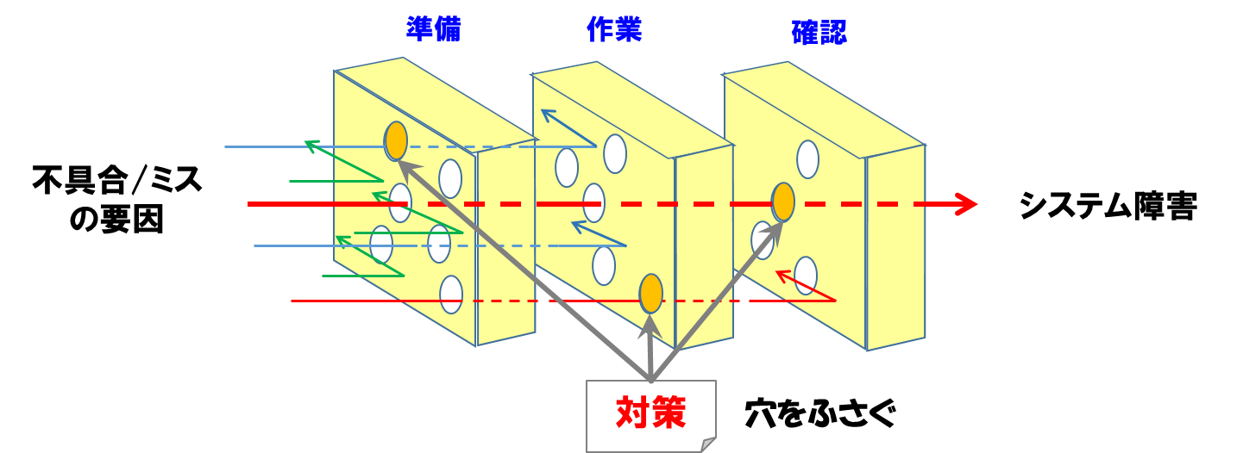
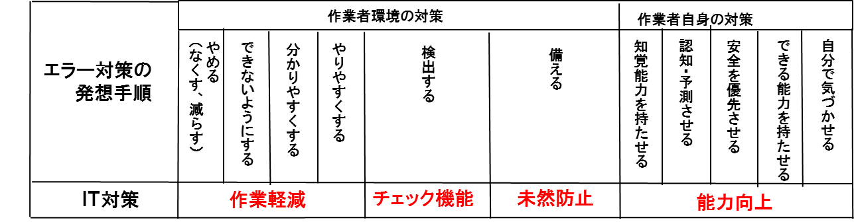
３つの観点の組合せによるヒューマンエラー対策例
◆ヒューマンエラー対策
(1) IT運用/開発プロセスの観点
３つの観点から
対策を考える
(2) 関係性の観点
(3) 人間特性の観点
m-SHELモデル
ヒューマンエラーは、多層防御で防げ！
（出典）河野龍太郎 m-SHELモデル、ヒューマンエラー

Slide 70
ヒューマンエラーの原因と対策例一覧
運用時対策
関係性m-SHEL
問題（作業ミス・設定ミス）
ﾏﾈｰｼﾞﾒﾝﾄ
サービス実施中の作業ミス
フェーズ
人間特性
運用・保守
運用改善
サービス停止時の作業ミス
SW改善(運用)
作業軽減
準備
サービス実施中の作業ミス
SW改善(業務)
ﾁｪｯｸ機能
システム更改
作業
HW改善
サービス停止時の作業ミス
未然防止
ｵﾍﾟﾚｰｼｮﾝ環境
データ削除/戻し忘れ
確認
能力向上
テスト時
開発環境
テスト確認漏れ
支援体制
障害発生時の作業ミス
開発時対策
情報共有ミス
開発時に対策を
打つ必要がある場合
障害発生時
フェーズ
関係性m-SHEL
監視漏れ
人間特性
放置
ﾏﾈｰｼﾞﾒﾝﾄ
サービス実施中の運用対策
要件定義
運用改善
作業軽減
窓口
窓口の作業ミス
SW改善(運用)
ﾁｪｯｸ機能
問題（人間特性）
システム更改時の運用対策
設計
SW改善(業務)
未然防止
生理学的特性
認知的特性
社会心理学的特性
HW改善
・生理現象
・睡眠不足
・緊張
・ストレス
・思い込み
・誤認
・忘却
・学習、経験
・正常化の偏見
・こじつけ解釈
・緊急時
・注意ちがい
・権威への服従
・集団に合わせる心理
・社会的手抜き
・集団浅慮
・ﾘｽｷｰ・ｼﾌﾄ
障害発生時の運用対策
能力向上
ｵﾍﾟﾚｰｼｮﾝ環境
開発環境
支援体制

Slide 71
システムの高負荷／過負荷に関する問題と対策
トピックス（４）
情報処理システム高信頼化教訓集（ITサービス編） 4.4節

Slide 72
高付加/過負荷の原因の分類
見積り誤り
2 (G5)
元々の処理能力不足
設定ミス
1
3
ハードウェア故障
10
一時的なリソース不足
運用ミス（作業ミス）
4
(T8)
19
プログラムバグ
(処理の集中による発現を含む)
5
(T11)
直接原因
(高負荷・過負荷)
機能追加、リニューアル
3
(T14)
51
災害の発生
2
想定を超える負荷
処理の極端な集中
9
(G12, G13, G14)
18
設定ミス + 処理の集中
2
サービス再開後の過負荷
2
システムの限界値を超過
4
(T4, T18)
環境の変化への
対応遅れ
<対象>
教訓集の障害事例，及び
SECジャーナル掲載の報道障害事例（2010～2016年）
容量設計の不備
(性能不備による処理の遅延)
6
(G12,
G13, G14)
11
業務処理量の予測不備
1
(G5)

Slide 73
高負荷／過負荷の対策観点
企画・要件定義
（1-1）性能に関する要件定義
性能品質の管理
（2-1）性能設計と性能見積り
設計・製造
（2-2）負荷制御機能の設計と実装
（2-3）システム拡張機能の設計と実装
テスト
（3-1）性能品質の確認
（4-1）システム運転状況の監視
（4-2）システム拡張の適時な判断と実施
運用
（4-3）障害後のシステム再開
（4-4）クラウドを利用する際の運用管理

Slide 74
内 容
背景
最近の障害事例と関連“教訓”
マイナンバー関連システム
交通，通信，金融分野の各重要インフラシステム
障害事例の分析から見える傾向の考察
ルール化の境目
レジリエンスエンジニアリング
ヒューマンエラーの問題と対策
システムの高負荷／過負荷に関する問題と対策
まとめ

Slide 75
失敗から学習する組織、学習できない組織
まとめ（に代えて）
航空業界と医学界という２つの業界を取り上げ、今なお医療過誤が繰り返される医学界に対して、航空業界における安全管理がいかに進化してきたかを明らかにしている。
『ハドソン川の奇跡』で有名な不時着水事故機の機長インタビュー：
我々が身に付けたすべての航空知識、すべてのルール、すべての操作技術は、どこかで誰かが命を落としたために学ぶことができたものばかりです。・・・これらの教訓を忘れて一から学び直すのは、人道的に許されることではないのです。
企業が失敗を単なる失敗に終わらせず、次につなげる形で活かすためのポイント：
学習チャンスを最大限に活かすシステム作り
現場のスタッフからのキチンとした情報提供
企業の特徴（マインドセット）と組織文化
固定型：社員はミスや非難を恐れる傾向、社内ではミスが報告されない傾向
成長型：ミスに対する反応がはるかに健全で、誠実で協力的な雰囲気が浸透
ミシガン州立大学の心理学者モーザー
固定型マインドセット（fixed mindset）：自分の知性や才能は生まれ持ったものでほぼ変えることはできない
成長型マインドセット（growth mindset）：知性や才能は根気よく努力を続ければ自分の資質を更に高めて成長できる
<出典> http://honz.jp/articles/print/43771
堀内勉：『失敗の科学 失敗から学習する組織、学習できない組織』 失敗と、どのように向き合うのか？, HONZ, 2017年2月4日.
（マシュー・サイド著『失敗の科学 失敗から学習する組織、学習できない組織』の書評）

Slide 76
「他山の石」
まとめ（に代えて）
「他山の石」の意味※
他人の誤った言行やつまらない出来事でも
それを参考にしてよく用いれば，
自分の修養の助けとなる
失敗に学ぶ → 類似障害の発生を防止できる
「対岸の火事」
※(出典) 文化庁月報 平成23年10月号(No.517)
http://www.bunka.go.jp/publish/bunkachou_geppou/2011_10/series_08/series_08.html

Slide 77
「正常化の偏見」
まとめ（に代えて）
人の性：「自分だけは大丈夫」と思う
… 正常化の偏見※
→ 確かに大丈夫，という確認が必要
※ (出典)
人はなぜ「自分は大丈夫」と思うのか，防災研究家の片田群馬大学教授に聞く，ITpro 2007/04/11
http://itpro.nikkeibp.co.jp/article/Interview/20070409/267753/

Slide 78
「正常性バイアス」
まとめ（に代えて）
正常性バイアス
正当な理由もなく，自分にとって都合の悪い情報を無視したり，過小評価したりしてしまう人の特性．（社会心理学，防災・危機管理心理学等の分野で使用）
自然災害や火事，事故・事件等の犯罪等といった自分にとって何らかの被害が客観的に予想される状況下にあっても，都合の悪い情報を無視したり，何の根拠もなく「自分は大丈夫」，「今回は大丈夫」，「まだ大丈夫」等と過小評価するなどし，逃げ遅れの原因となる．
※ (出典)
防災システム研究所 防災・危機管理アドバイザー 山村武彦
http://www.bo-sai.co.jp/bias.htm

Slide 79
「正常化の偏見」／「正常性バイアス」
まとめ（に代えて）
他システムの障害事例や他者の失敗例を見聞きしても，
「自分たちのシステムは大丈夫」
「自分たちだったら，そんなへまはやらない」
等と言ってそれを気にかけないということは，ありませんか？
その根拠はありますか？
その理由を経営層や利用者に，論理的に説明できますか？

Slide 80
「情けは人のためならず」
まとめ（に代えて）
「情けは人のためならず」の意味^{※1}
人に対して情けを掛けておけば，
巡り巡って自分に良い報いが返ってくる
“社会間接互恵性” ^{※2}
ある個体が利他行動(他者に親切にする行動)を行った結果、その個体の評価が高まり、他者に行った利他行動が回り回って別の他者から返ってくる仕組み
「ヒト」は，日常生活で困っている他人を見ると，それが自分の知らない人であっても助けたい衝動にかられ，多くの場合何らかの親切を行う性質を持つ
※1 (出典) 文化庁月報 平成24年3月号(No.522)
http://www.bunka.go.jp/publish/bunkachou_geppou/2012_03/series_08/series_08.html
※2 (出典) 大阪大学大学院人間科学研究科の実証実験成果から 2013年8月8日
http://www.osaka-u.ac.jp/ja/news/ResearchRelease/2013/08/20130808_1

Slide 81

ご清聴，ありがとう ございました
https://www.ipa.go.jp/archive/digital/iot-en-ci/system/system.html
情報処理システム高信頼化教訓集（ITサービス編）
https://www.ipa.go.jp/publish/tn20190228.html
情報処理システム高信頼化教訓集（組込みシステム編）－2015年度版－
https://www.ipa.go.jp/archive/files/000051619.pdf

Slide 82
ミッション・ビジョン・バリュー

Slide 83
第五期事業ポートフォリオ
アーキテクチャ人材
DX推進企業
高度IT人材
デジタル推進人材
ソフトウェア開発人材
デジタル
⼈材の
育成
デジタル
基盤の
提供
試 験
ソフトウェア開発
未 踏
アーキテクチャ設計
スキル標準
DX推進指標
サイバー
セキュリティの
確保
J-CSIP
J-CRAT
情報セキュリティ人材
大学・研究機関
デジタル活用企業
国・政府機関

Slide 85
以降，参考

Slide 86
背景
障害事例情報分析・共有の背景
ソフトウェアは，それ自身，複雑化・大規模化し，
システム間連携により，複雑化は一層進展
停止・異常動作等のリスクの増大
∵ 市民生活や社会経済活動がＩＴシステムに大きく依存
社会リスクに比例して，ビジネス・リスクも増大

Slide 87
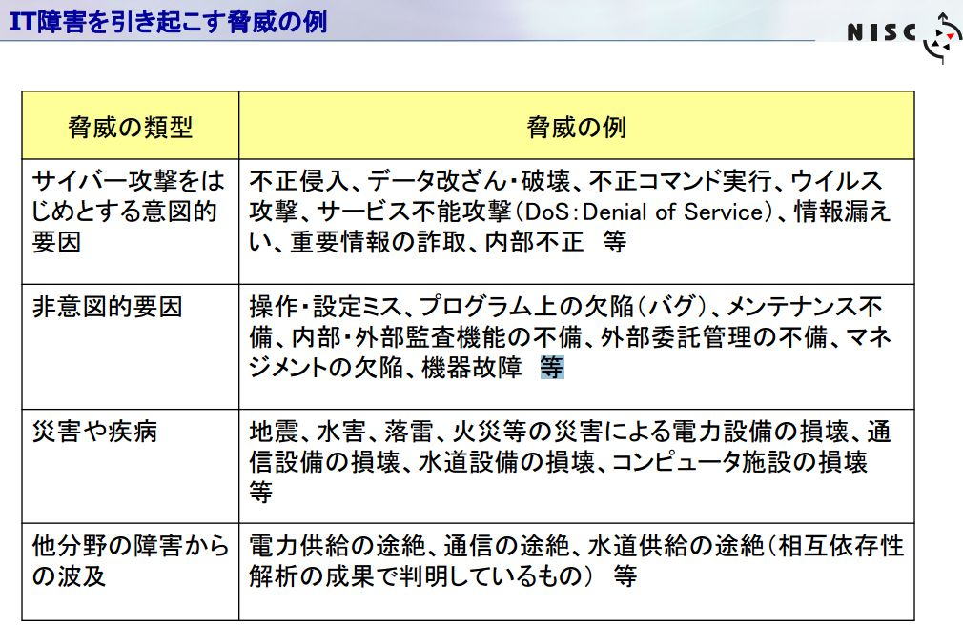
ＩＴ障害を引き起こす脅威（要因）
障害事例情報分析・共有の背景
IT障害を引き起こす脅威（要因）としては，意図的要因（情報セキュリティ関連）と非意図的要因（システム障害関連），災害等がある．
ここでの注目
<出典>
NISC: 重要インフラの情報セキュリティ対策に係る第２次行動計画

Slide 88
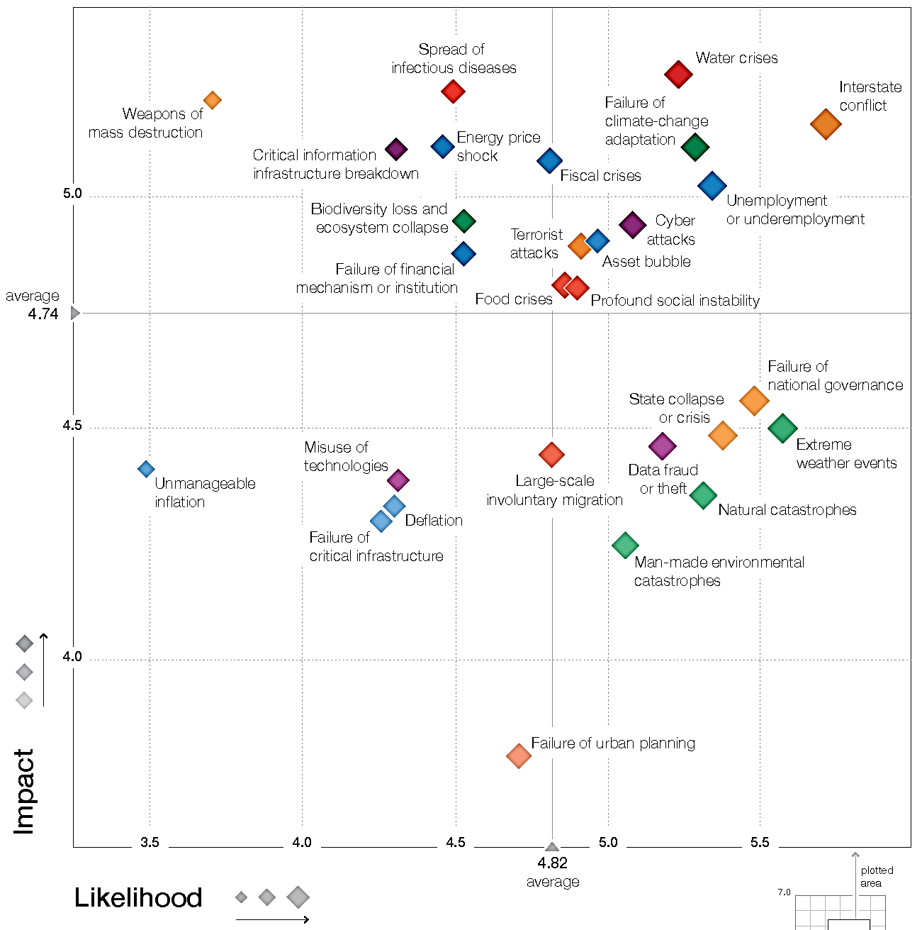
グローバル・リスク(2015)
データ例
2016
2017
2018
伝染病拡散
水危機
重要インフラの
ITシステム障害
大量破壊
兵器
国家間
対立
大 ← 影響度
エネルギー
価格
打撃
気候変動適応
失敗
受容できないリスク
財政危機
失業・不完全雇用
生物多様性損失
と生態系崩壊
テロ攻撃
サイバー攻撃
影響度
情報漏洩
異常気象
リスクの低減
発生確率
“重要インフラのITシステム障害”は
“サイバー攻撃”に比べ，発生確率は小さいものの，
発生時の影響は大きい
受容できるリスク
<左図の出典>
Global Risks 2015 10th Edition,
the World Economic Forum
発生確率 → 大
http://reports.weforum.org/global-risks-2015/
Figure 1.1: The Global Risks Landscape 2015

Slide 89
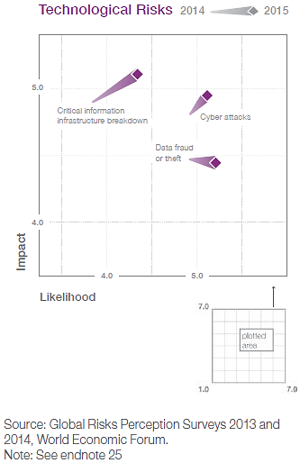
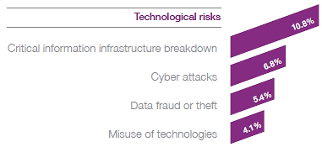
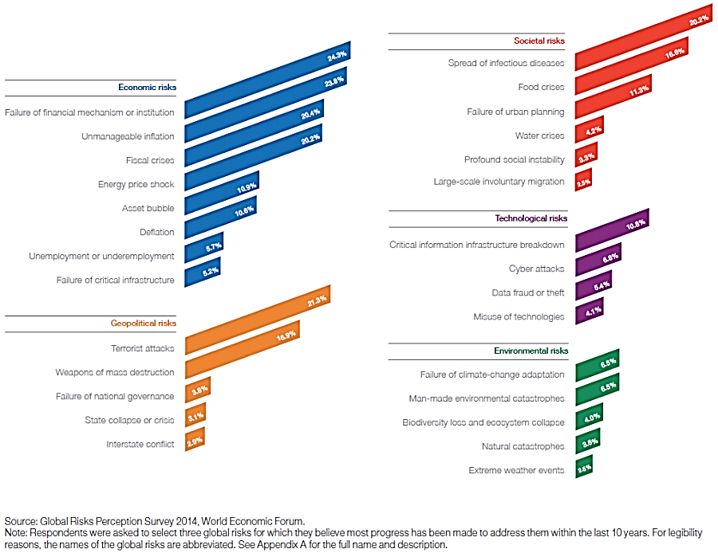
グローバル・リスク（続）
データ例
技術リスクの増大
（過去10年間）
社会
経済
技術リスクの増大
（2014年→2015年）
“重要インフラの
ITシステム障害“の
リスクは，増大傾向
技術
環境
地域
http://reports.weforum.org/global-risks-2015/
（参考：俯瞰）

Slide 90
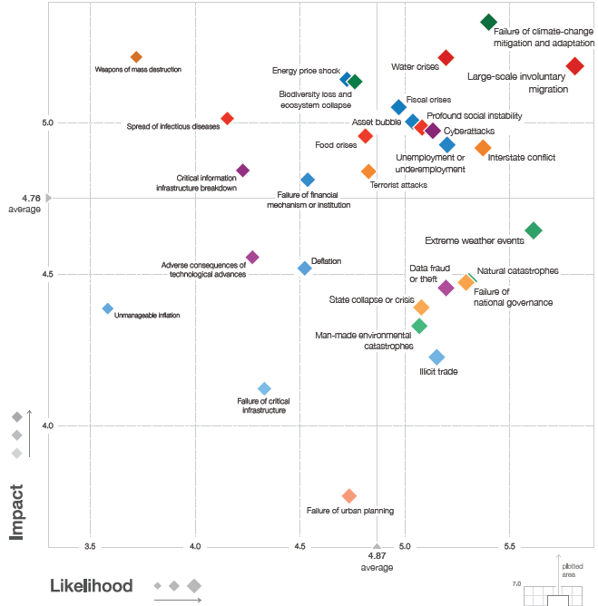
グローバル・リスク(2016)
データ例
2015
2017
2018
気候変動適応失敗
大量破壊兵器
水危機
エネルギー価格打撃
大 ← 影響度
財政危機
大規模移民
伝染病拡散
生物多様性損失
と生態系崩壊
受容できないリスク
食料危機
サイバー攻撃
失業・不完全雇用
国家間対立
影響度
重要インフラの
ITシステム障害
テロ攻撃
異常気象
情報漏洩
リスクの低減
発生確率
“サイバー攻撃”は
“重要インフラのITシステム障害”に比べ，
発生確率，発生時の影響ともに大きい
受容できるリスク
<左図の出典>
The Global Risks Report 2016 11th Edition,
the World Economic Forum
発生確率 → 大
http://www.weforum.org/reports/the-global-risks-report-2016
Figure 1: The Global Risks Landscape 2016

Slide 91
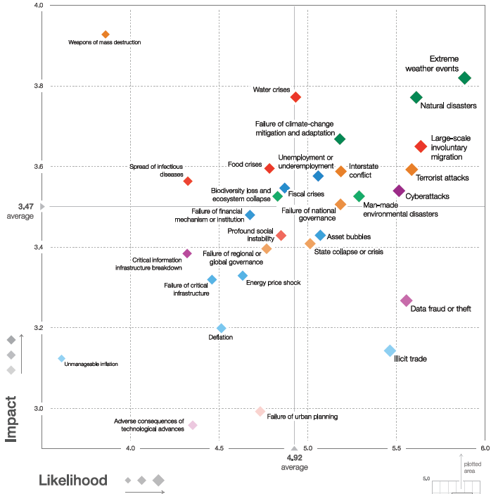
グローバル・リスク(2017)
データ例
2015
2016
2018
大量破壊兵器
異常気象
大 ← 影響度
水危機
自然災害
受容できないリスク
気候変動適応失敗
大規模移民
伝染病拡散
失業・不完全雇用
国家間対立
影響度
食料危機
テロ攻撃
生物多様性損失と生態系崩壊
財政危機
サイバー攻撃
リスクの低減
重要インフラの
ITシステム障害
エネルギー価格打撃
情報漏洩
発生確率
“サイバー攻撃”は
“重要インフラのITシステム障害”に比べ，
発生確率，発生時の影響ともに大きい．
（前年に比べ，影響度は小さく．）
受容できるリスク
<左図の出典>
The Global Risks Report 2017 12th Edition,
the World Economic Forum
発生確率 → 大
http://www.weforum.org/reports/the-global-risks-report-2017
Figure 3: The Global Risks Landscape 2017

Slide 92
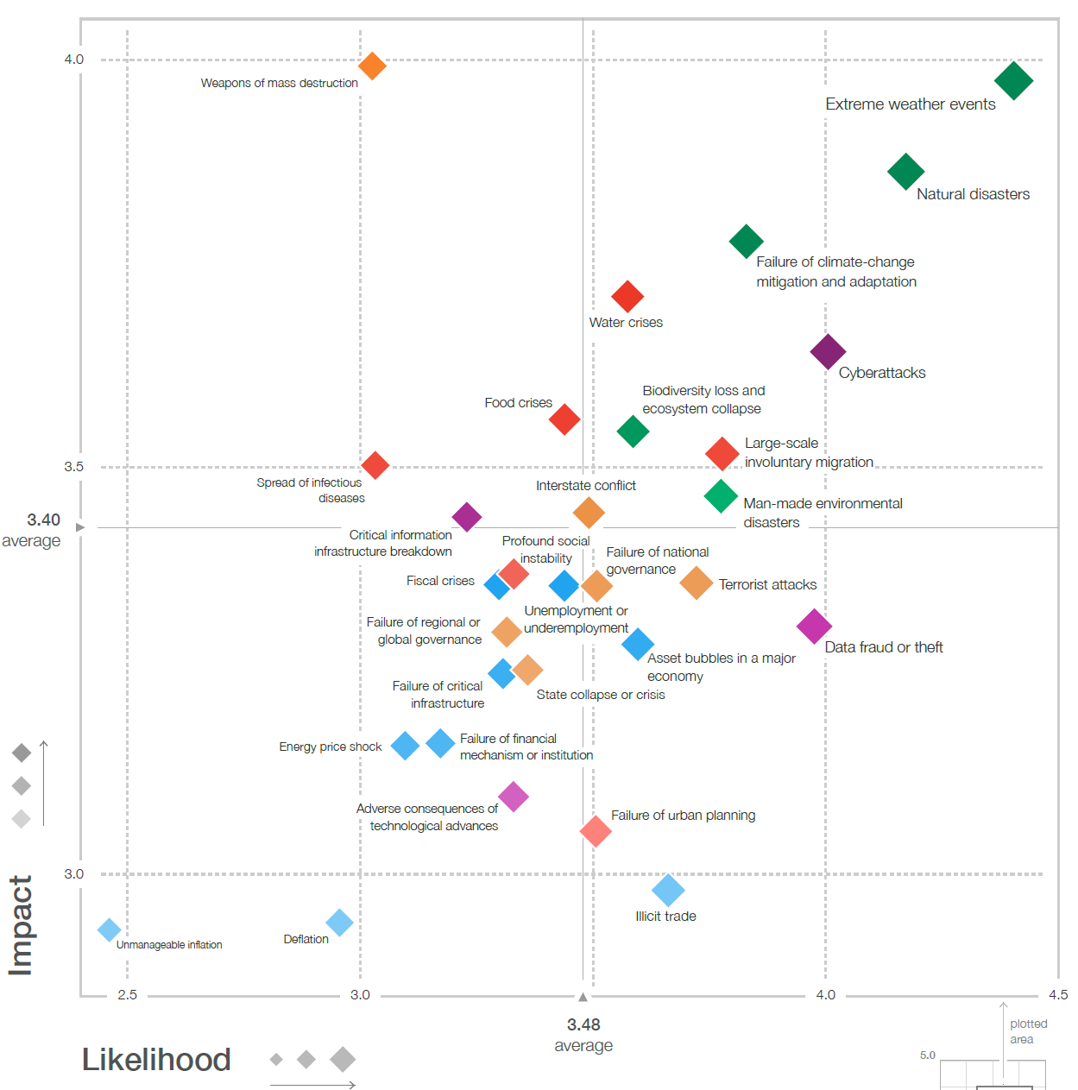
グローバル・リスク(2018)
データ例
2015
2016
2017
異常気象
大量破壊兵器
自然災害
大 ← 影響度
気候変動適応失敗
受容できないリスク
水危機
サイバー攻撃
影響度
生物多様性損失
と生態系崩壊
伝染病拡散
食料危機
国家間対立
大規模移民
重要インフラの
ITシステム障害
リスクの低減
テロ攻撃
情報漏洩
発生確率
“サイバー攻撃”及び“情報漏えい”の
発生確率が相変わらず高い．
“重要インフラのITシステム障害”の
発生時の影響が平均を超えた．
受容できるリスク
<左図の出典>
The Global Risks Report 2018 13th Edition,
the World Economic Forum
発生確率 → 大
http://www.weforum.org/reports/the-global-risks-report-2018
Figure I: The Global Risks Landscape 2018

Slide 93
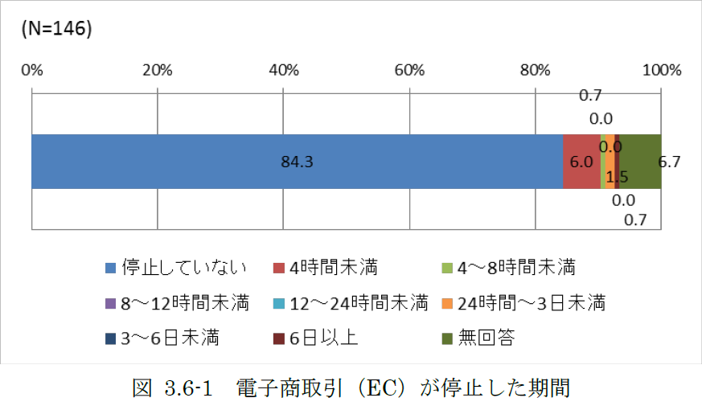
サイバー攻撃とITシステム障害による影響の違い（例）
考察
注1) |  | 事業者 （サービス/システムの所有者） | 顧客 （サービス/システムの利用者）
影響 | サイバー攻撃 （情報漏えい） | ・事後対応 ・風評/信用低下 | ・リスク増大，不安増大 注2)
 | ITシステム障害 | ・事後対応 ・風評/信用低下 | ・生活/業務上の不便/停滞等
注1) EC（電子商取引）の例
注2) 「2013年度 情報セキュリティ事象被害状況調査－報告書－」(IPA)によれば，
「ウイルスに感染した」または「サイバー攻撃で被害があった」企業のうち電子商取引を行っている企業における電子商取引の停止期間は，「停止していない」が84.3%，「4時間未満」が6.0%．24時間を超える停止があった企業は合わせて2.2%．（右図）

Slide 94
情報処理システム障害の発生状況
データ例
社会に大きな影響を与えたシステム障害の発生件数
2009年以降で増加傾向
新聞やテレビなどのメディアでは，
幾度となく以下のようなニュースが世間を賑わせている：
多大な影響を与えたITサービス障害の
発生件数（報道ベース）の推移
件
・△△でリコール、国内で数十万台
…理由は、制御プログラムに不具合が発見されたためという。
・○○システムで障害か、終日つながりにくく
…原因は、法律改正直前の駆け込み需要と期末の締め処理とが重なり、想定外の大量入力にシステムの性能が耐えられなかった模様。
・□□システムで障害、午前中のサービス停止
…原因は、システムは本番装置の故障により予備装置に自動的に切り替わるようになっていたが、その切替えが失敗したためという。
(出典) SEC Journal 情報システムの障害状況
類似障害の発生

Slide 95
各教訓の構成
教訓
[教訓ＩＤ]
教訓概要(タイトル)
あらかじめ実施しておくべき対策はないか？
問題：障害事例の内容
原因：問題を引き起こした要因の分析結果
対策：問題の原因を取り除き再発を防止するための方法
効果：対策の実施により見られた／期待される効果
教訓：得られた教訓の内容説明・補足
類似の障害は起きないか？

Slide 96
障害対策手法と教訓の対応付け(1/2)
教訓
参照SEC BOOKS等⇒
関連対策を含めて体系的に理解する際に有効
Notes:
各教訓に含まれる障害対策事例を分析し，障害対策手法として一般化した．これは，その結果を整理したマップである．PART Ⅱの「障害対策手法・事例集」では，各手法について簡単に説明している．
さらに，各障害対策手法に関連する解説が含まれている，過去のSEC BOOKS等を「文献」として付記した．これにより，特定の障害への対策を超えて，信頼性の高いソフトウェア開発を行うための手法として，幅広く理解・実践してもらうことを期待している．
なお，この分類は，SEC研究員が分担した．

Slide 97
障害対策手法と教訓の対応付け(2/2)
教訓
Notes:
各教訓に含まれる障害対策事例を分析し，障害対策手法として一般化した．これは，その結果を整理したマップである．PART Ⅱの「障害対策手法・事例集」では，各手法について簡単に説明している．
さらに，各障害対策手法に関連する解説が含まれている，過去のSEC BOOKS等を「文献」として付記した．これにより，特定の障害への対策を超えて，信頼性の高いソフトウェア開発を行うための手法として，幅広く理解・実践してもらうことを期待している．
なお，この分類は，SEC研究員が分担した．

Slide 98
教訓作成の意義
障害事例・教訓の活用
教訓作成
抽象化．一種の「モデリング」．
プログラミング（教育）の前に必要なこと．
プログラミングより上流で必要なこと．
事例整理：当事者が，トラブル対応の振り返りとして．
教訓化：第三者（共通部門）が，社内全体の品質向上のために．
後世代に何を伝えるか？

Slide 99
障害事例の分析に基づく高信頼化活動の俯瞰
障害事例・教訓の活用
対応
教訓化
障害
発生
原因
解析
応急
対策
原因
分析
再発防止
策（教訓）
社内
展開
普段の活動
（当事者）
情報開示
情報開示
・開示は必須ではない
・開示時期は概ね遅い
・開示内容が詳細でない
各社内
情報
解析
自社
確認
(対策)
（他者）
(臨時)点検
原因
分析
再発防止
策（教訓）
共有
情報
開示
障害
発生
・・・
（参加者）
公開
“教訓”集
共有グループ
情報
解析
自社
確認
(対策)
適時の
アクション
（各者）
各社内
(定期)点検

Slide 100
他所でのシステム障害発生時の一般的対応
障害事例・教訓の活用
臨時点検
（他所）障害発生・情報入手
自システムの関連性判断
（臨時）点検
※詳細情報の入手の都度，必要に応じ，追加点検
点検や対応の範囲や観点
…自システムのライフサイクルにおける段階により異なる
開発前：類似障害が発生しないような方式の採用・対策の実施を，プロセスを含む開発計画に盛り込む
運用中：類似障害の発生するリスク要因の有無確認，発生時の影響の見積り
障害の原因により，点検や対応の重点，実施部門が異なる
障害の発生したシステムの応用分野により，自システムと同じ分野であればより慎重になる等，点検や対応への“心構え”が異なる？

Slide 101
教訓の一般的活用方法
障害事例・教訓の活用
定期点検
教訓：障害発生から一定の時間が経過．内容は整理されている．
社内の開発・運用標準に規定された，自システムのライフサイクルにおける特定の段階で，自システムのリスク評価
（例：チェックリスト）
個々の教訓に関する確認の観点
自システムで類似の障害は起きないか？
類似障害の発生防止のため、あらかじめ実施しておくべき対策はないか？
万一類似障害が発生した場合の影響は、どの程度か？
類似障害発生時に影響範囲を小さくする対策はあるか？

Slide 102
教訓活用の課題
障害事例・教訓の活用
社内で障害事例をデータベース化しているが，
あまり活用されていない．
他者の事例が，自分のプロジェクト/システムに
役立つとは思われないようだ．
検索機能の充実も
活用の姿勢（局面/シーン）
（特定の観点に着目した）品質向上の目的で， 相応のリソースをかけて．→関連性を見出そうとする
実施すべきアクティビティとして社内標準に規定されているので，仕方なく．→分野が異なると詳細内容を吟味しない
想像力

Slide 103
教訓の恒久的な反映
障害事例・教訓の活用
教訓の最終的な適用先の例
部署等／
部署等／
役割（ロール）
役割（ロール）
社長
組織・体制の
整備
組織に“安全文化”を醸成
社長
経営層
担当役員
運用手順の
整備
担当役員
部門長
部門長
社内教育
業務推進担当
調達時の指示事項
調達時の確認事項
業務部門
業務推進担当
システム推進担当
開発手順の
整備
システム推進担当
関連会社
類似
事例
関連会社
部門長
部門長
情報
システム
システム開発担当
ﾚﾋﾞｭｰ
・試験項目
トラブル発生時の
原因推定
システム開発担当
部門
システム子会社
システム子会社
元請けベンダ
元請けベンダ
ベンダ
アウトソーサ
アウトソーサ
サブベンダ
サブベンダ
＜出典（縦軸）＞ SEC BOOKS 「経営者が参画する要求品質の確保 ～ 超上流から攻めるIT化の勘どころ ～」，p.37 の 3.2（１）項、p.41 の 4.1
Notes:
以上のような取組みを進める中で、適当な時期に、各社の組織体制や開発・運用標準等に、教訓の内容のうちから従来不十分であった事項を反映する。これにより、教訓を活用した半永久的な対策が施されることになる。
実際に実施される対策のカテゴリとしては、図に示すように、システム構築・運用の役割に応じ、いくつか考えられる。すなわち、ガバナンス／マネジメント系の教訓に関しては、経営層から業務部門を中心とする「組織・体制の整備」、業務部門を中心とする「運用手順の整備」が挙げられる。技術系の教訓に関しては、業務部門のＩＴ担当から情報システム部門、ベンダに至るまでを対象とする「開発手順の整備」や、情報システム部門からベンダを中心とする「レビュー・試験項目」の充実が挙げられる。また、調達に関係する教訓については、業務部門を中心とする「調達時の指示事項」及び「調達時の確認事項」の明確化が挙げられる。また、異なった種類の活用方法としては、トラブル発生時に、その事象内容と教訓に記載されている問題の内容とを比較することにより、その原因の推定に利用することも可能である。
さらに、これら全般について、社内教育のための教材として利用することも有効である。ＩＴ人材は、一般に、システム構築など大型プロジェクトを経験することにより育つが、近年はシステムの改修・維持保守案件が多くシステム構築から学ぶことが少なくなっている。このような状況において、各企業・組織では、幅広い経験に基づいて得られた本書の教訓を人材育成に活用することにより、若手担当者に技術を伝承することが可能となる。

Slide 104
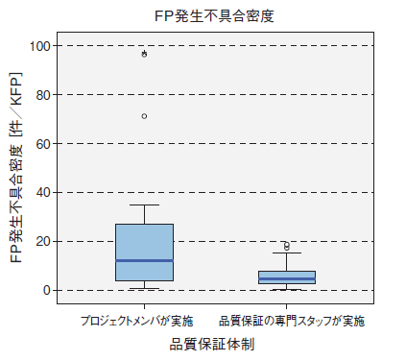
優れた品質保証体制の組織のプロダクトは信頼性が高い
データ例
品質保証体制の専門スタッフがいるプロジェクトの方が，
そうでないプロジェクトに比べ，プロダクトの信頼性が高い
統計データ例
システマティックな取組みの効果
N=63 (37+26)
低 ← 信頼性 → 高
12.2
約2.5倍
4.8
優れた品質保証体制の組織
* FP発生不具合密度：ファンクションポイント（機能規模）当たりに発生する不具合（バグ）の数
出典：「ソフトウェア開発データ白書2014-2015」(IPA/SEC)

Slide 105
みんなの力で全体をカバー
まとめ（に代えて）
ITサービスの機能やシステムが複雑化すると，単一事業者のカバーする知見の範囲は，相対的に狭くなる．
1事業者に囲われた経験と情報を幅広く社会全体で共有し、障害対策などに有効活用できることが重要．
広
高信頼化
カバー範囲率
社会全体
1社のみ
狭
低
高
ITサービス機能・システム複雑度
時代の流れ

